Slide 1
LOGO INTEL
LOGO INTEL AI GLOBAL
IMPACT FESTIVAL 2026
Intel AI Global Impact Festival 2026 · Indonesia
PAVEMENT-PINN
Potret jalan rusak. AI dan petugas menanganinya sampai tuntas.
Computer Vision + Physics-Informed Neural Network di atas Intel® OpenVINO™

Slide 2
LOGO INTEL
LOGO INTEL AI GLOBAL
IMPACT FESTIVAL 2026
1 · Latar belakang masalah
Jalan rusak: bahaya nyata, penanganan lambat
!
Lubang & genangan membahayakan pengendara motor, terutama saat hujan dan malam hari.
!
Laporan warga tersebar (media sosial, telepon) tanpa bukti terstruktur dan sulit dilacak.
!
Petugas harus turun ke lokasi hanya untuk memastikan jenis dan ukuran kerusakan.
!
Perbaikan sering tambal-sulam: penyebab struktural (tanah dasar, truk ODOL, musim hujan) tidak dihitung.
!
Warga tidak tahu laporannya ditangani atau tidak, sehingga kepercayaan turun.

Slide 3
LOGO INTEL
LOGO INTEL AI GLOBAL
IMPACT FESTIVAL 2026
2 · Dampak & SDG
Siapa yang terbantu
✓
Warga: lapor dalam 30 detik, pantau sampai selesai, Rute Aman & Radar Bahaya.
✓
Petugas: inspeksi terpandu 3 sisi, ukur di foto, rekomendasi berbasis fisika.
✓
Koordinator & pimpinan: antrian prioritas, SLA, verifikasi AI, rapor instansi.
✓
SDG 9 (infrastruktur tangguh), SDG 11 (kota aman), SDG 3.6 (keselamatan jalan), SDG 16 (institusi akuntabel).

Slide 4
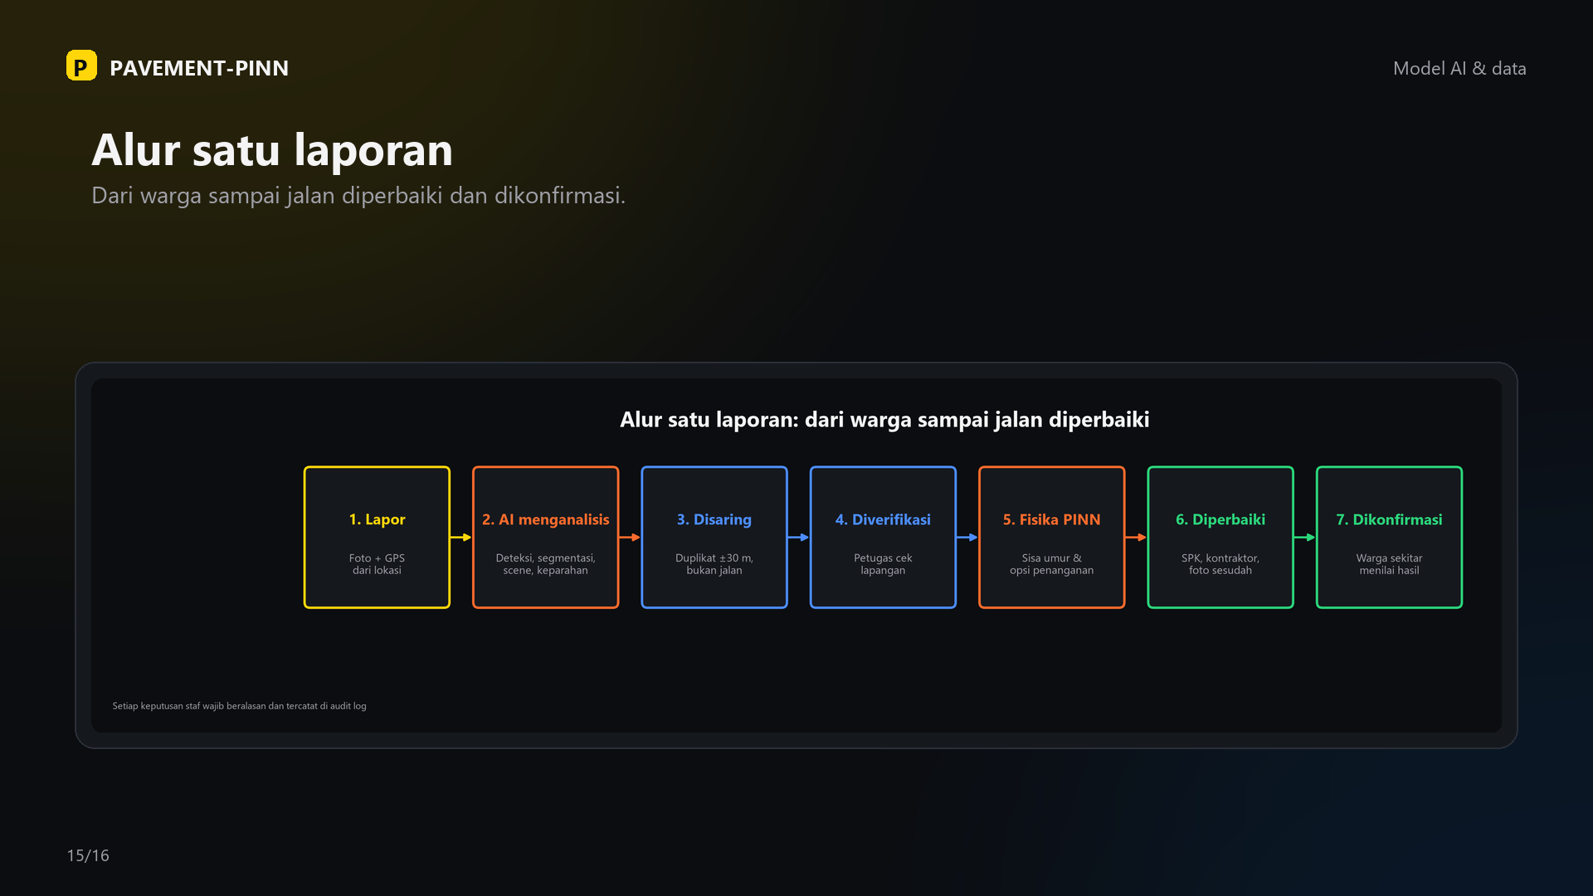
LOGO INTEL
LOGO INTEL AI GLOBAL
IMPACT FESTIVAL 2026
3 · Solusi
Satu alur, empat peran, semua tercatat
→
Warga memotret 3 sisi → AI mengenali 11 jenis kerusakan + genangan.
→
Koordinator menerima & menugaskan → petugas inspeksi terpandu + ukur di foto.
→
PINN menghitung sisa umur dengan lapisan jalan, beban truk, dan curah hujan Open-Meteo.
→
SPK → perbaikan → AI memeriksa foto sesudah → warga mengonfirmasi.

Slide 5
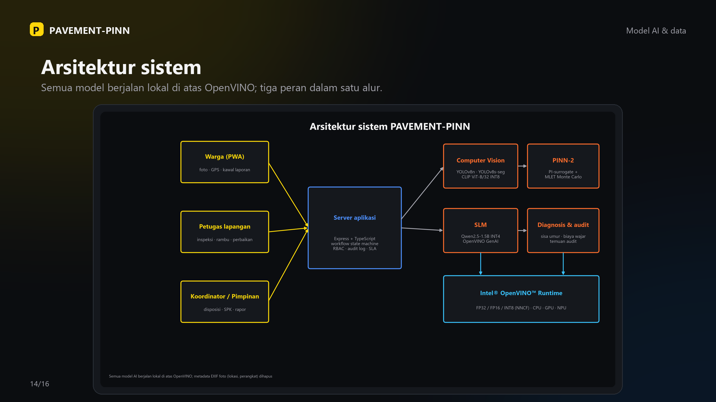
LOGO INTEL
LOGO INTEL AI GLOBAL
IMPACT FESTIVAL 2026
4 · Teknologi AI & Intel
Semua model berjalan lokal di Intel® OpenVINO™
AI
YOLOv8n deteksi + YOLOv8s-seg segmentasi retak + CLIP ViT-B/32 scene (INT8, NNCF).
AI
PINN surrogate (FP32/FP16/INT8) + solver MLET PyMastic sebagai rujukan fisika.
AI
SLM Qwen2.5-1.5B INT4 via OpenVINO GenAI untuk draf usulan (angka dari mesin).
AI
Siap CPU, iGPU, dan NPU Intel Core Ultra (bench/run_all.py).

Slide 6
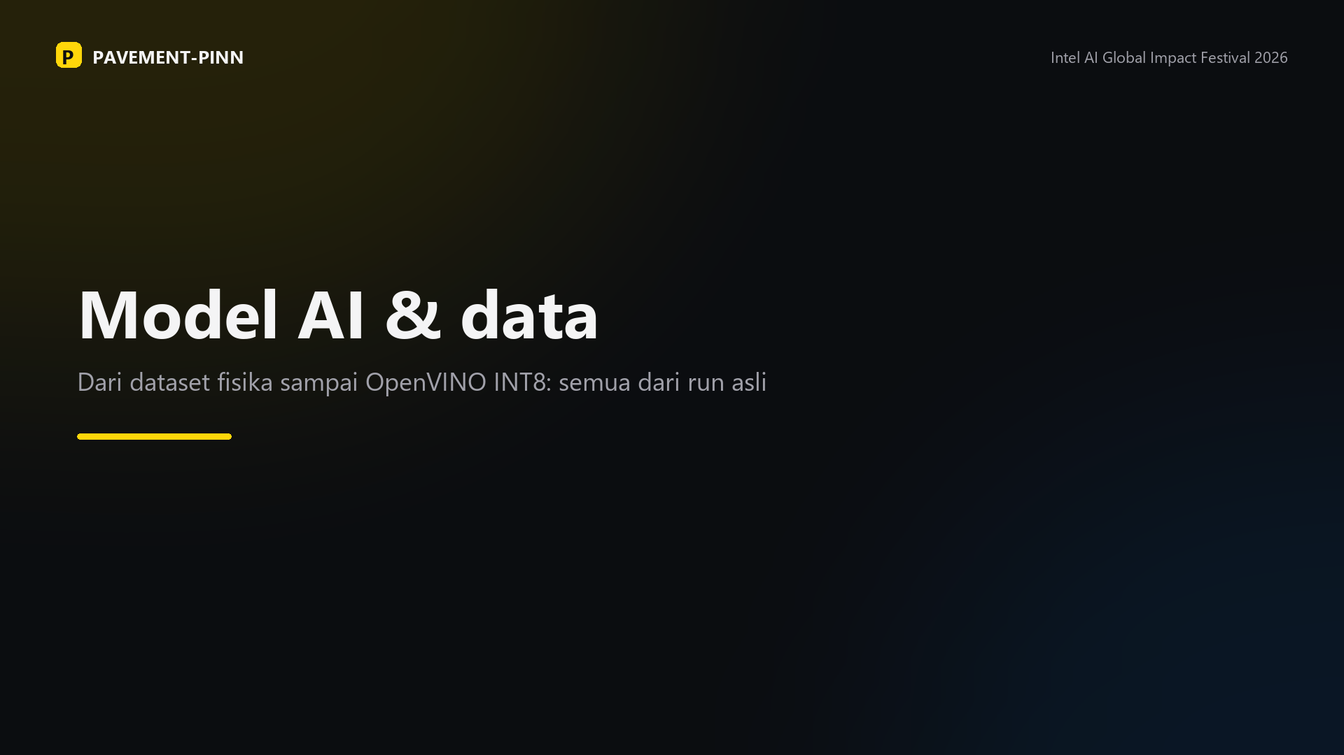

Slide 7
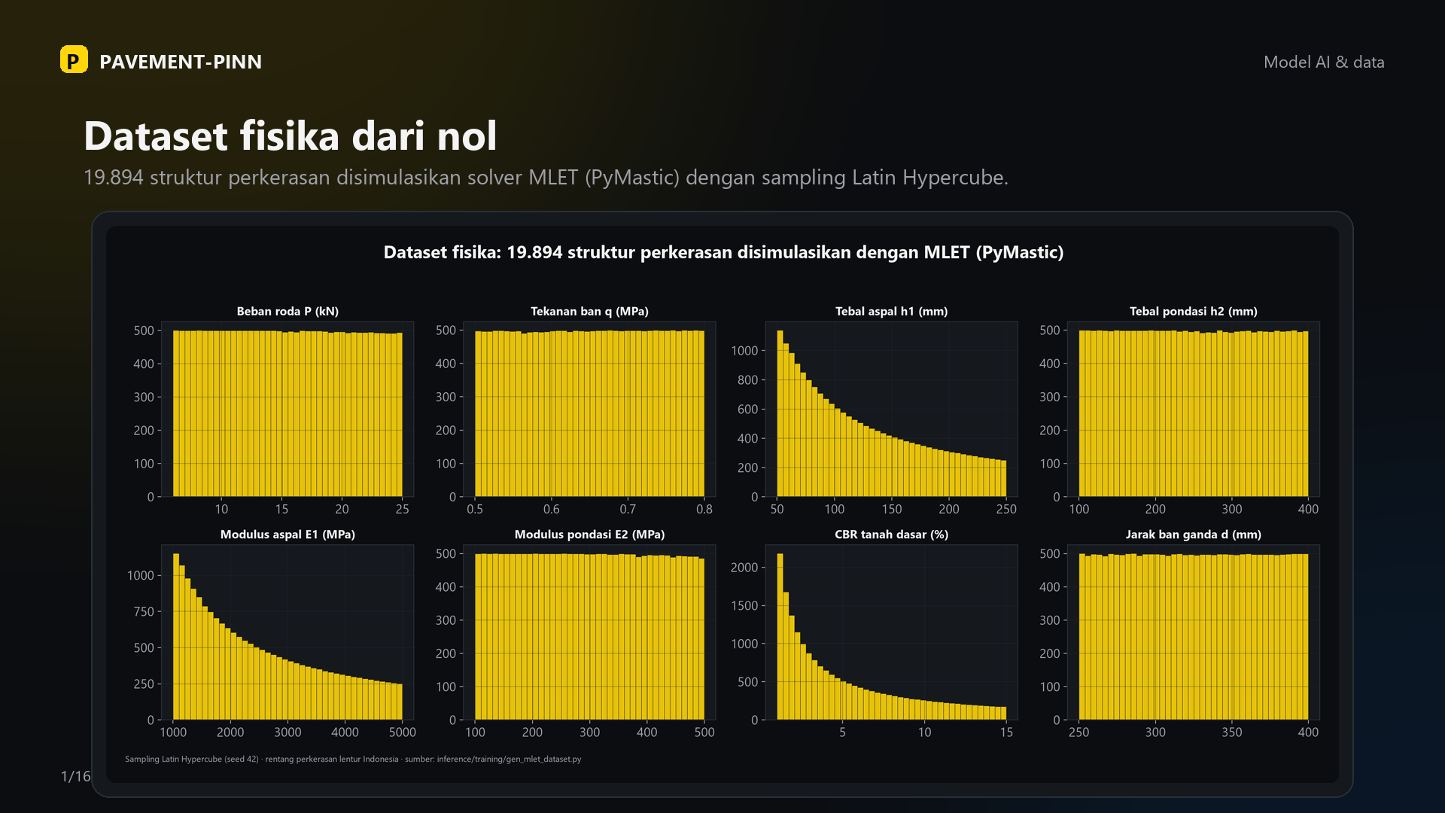

Slide 8
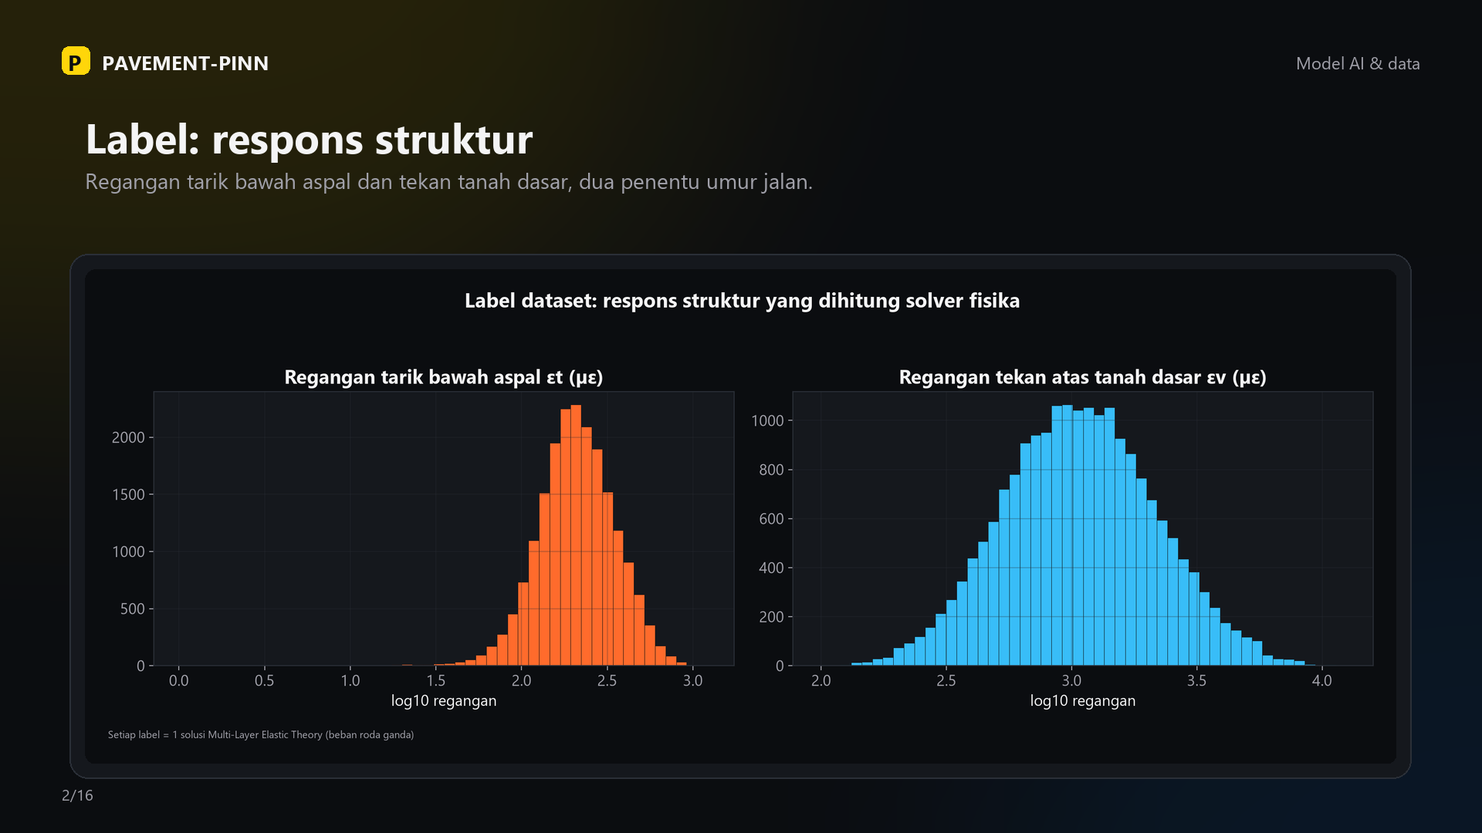

Slide 9
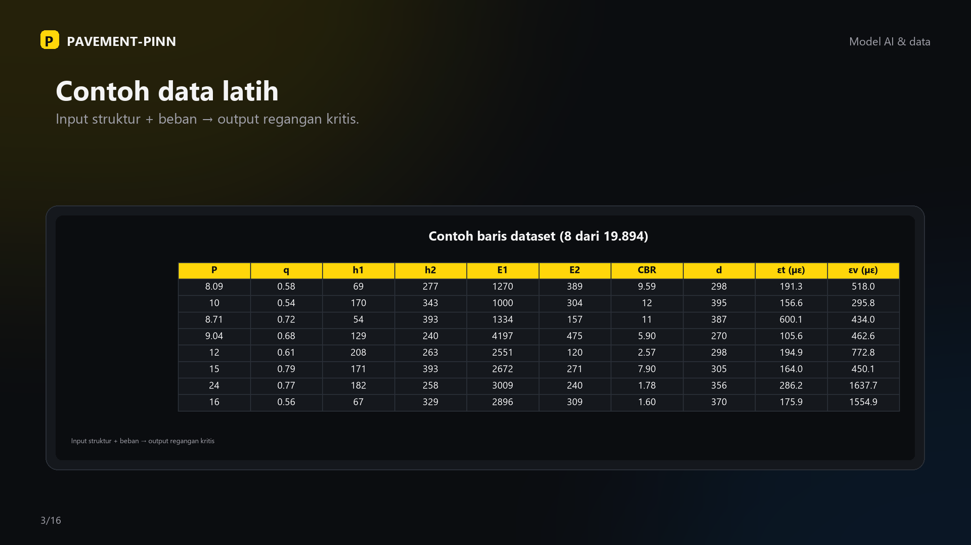

Slide 10
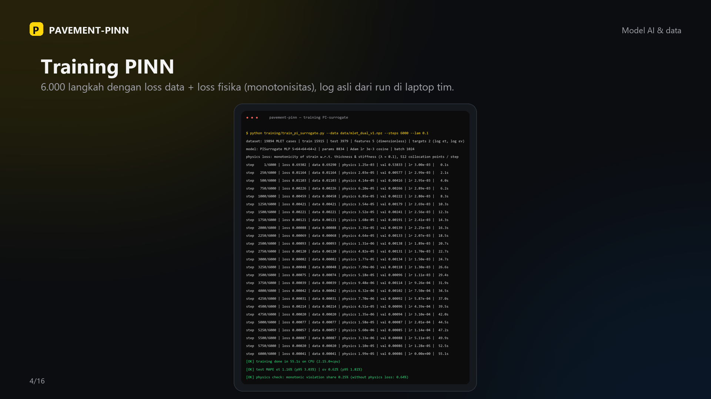

Slide 11
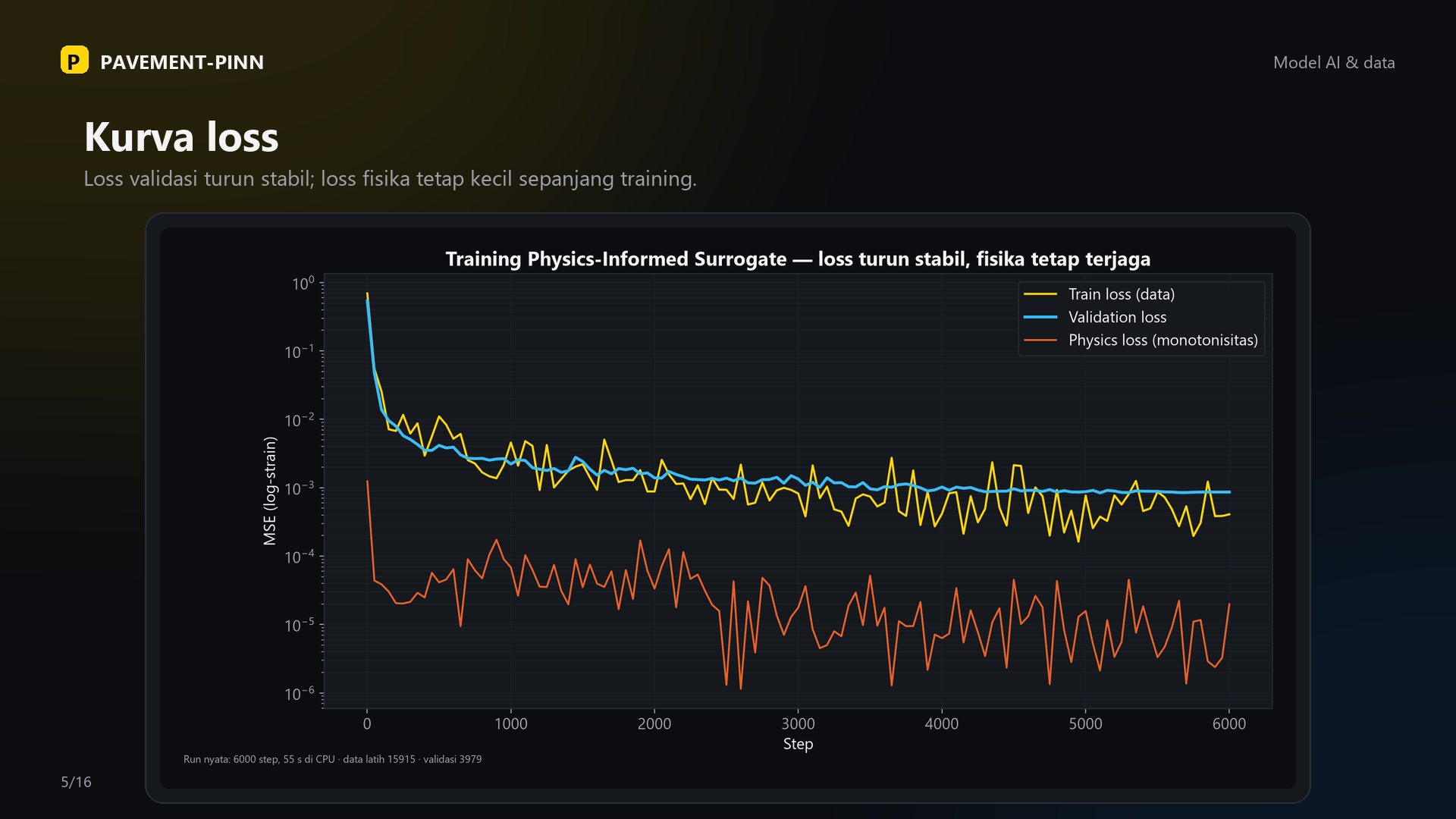

Slide 12
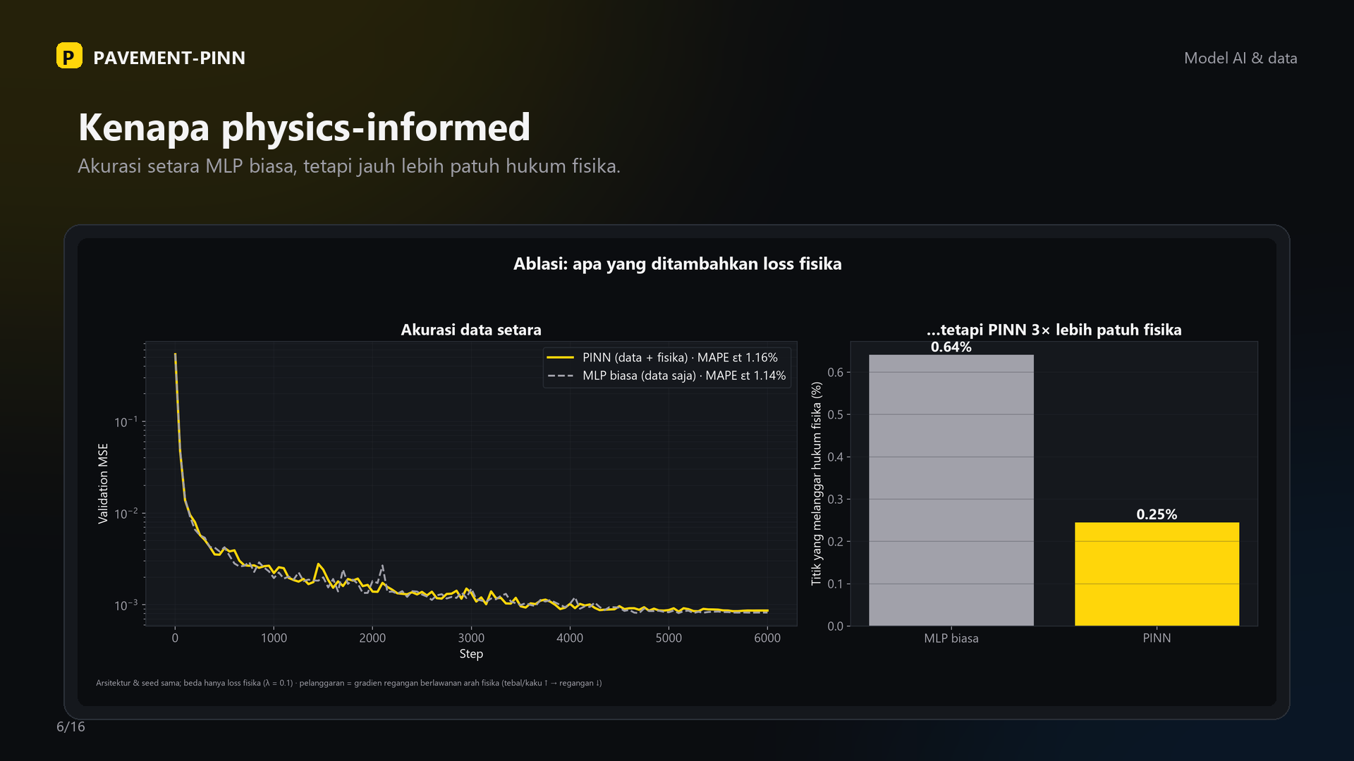

Slide 13
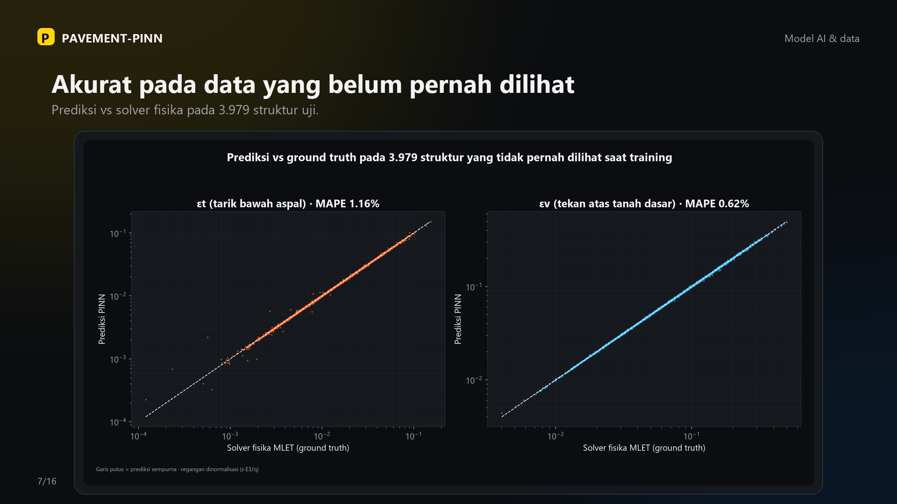

Slide 14
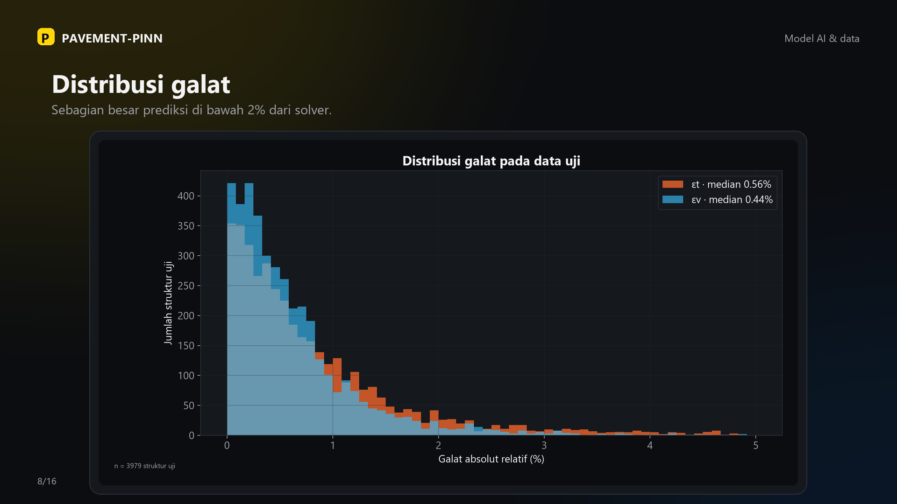

Slide 15
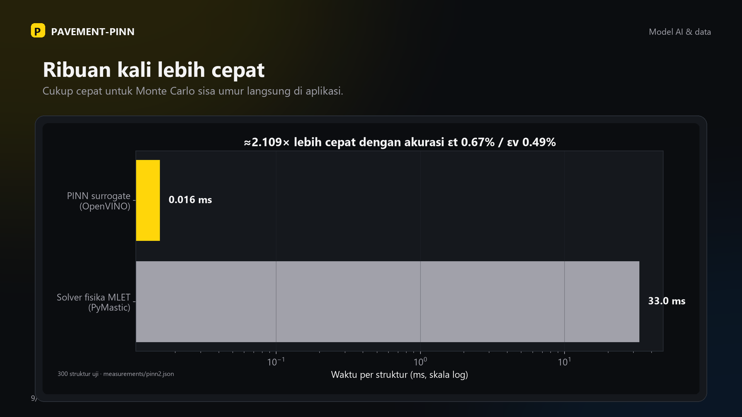

Slide 16
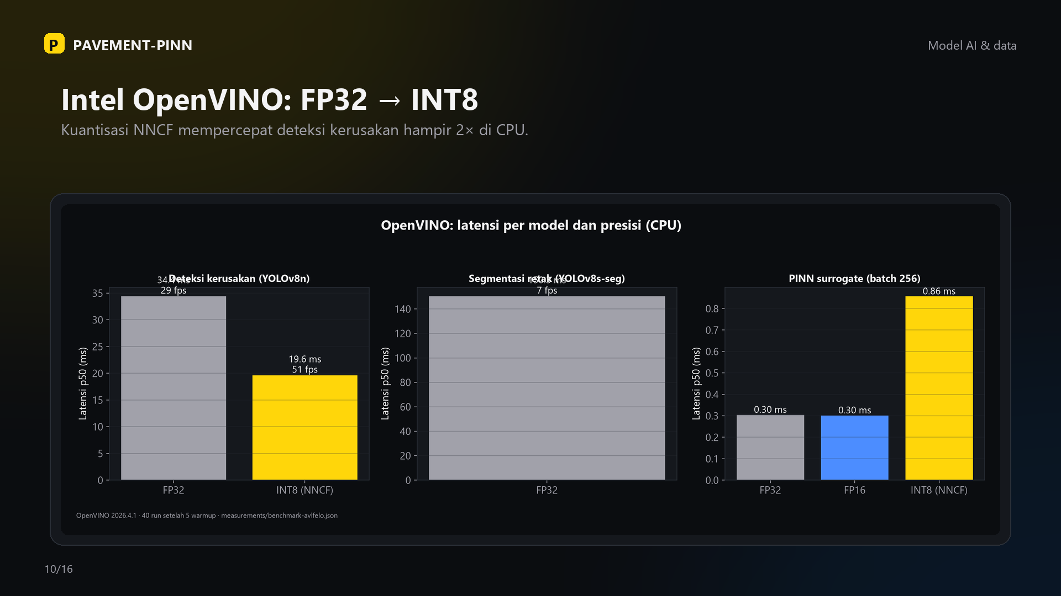

Slide 17
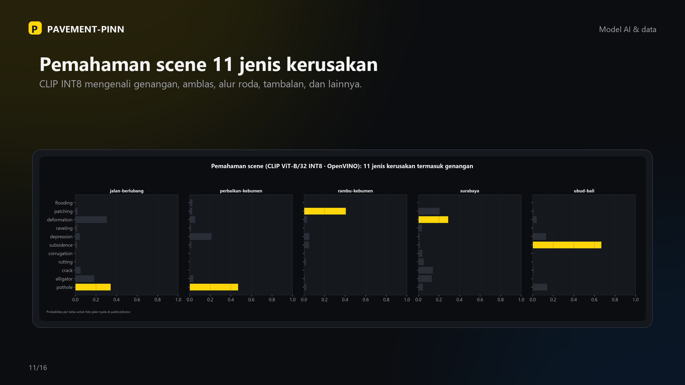

Slide 18
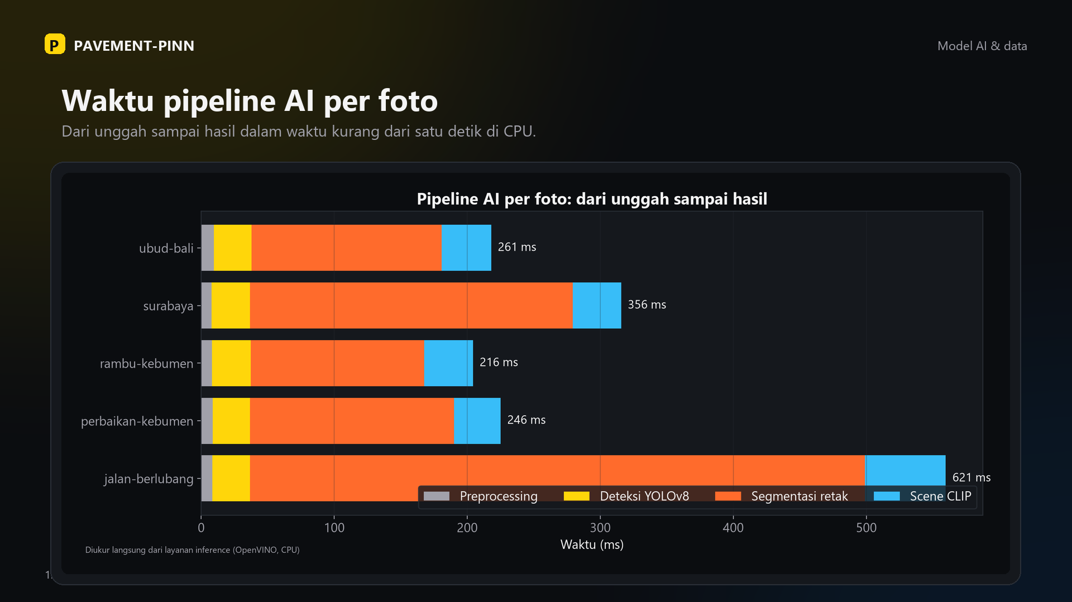

Slide 19
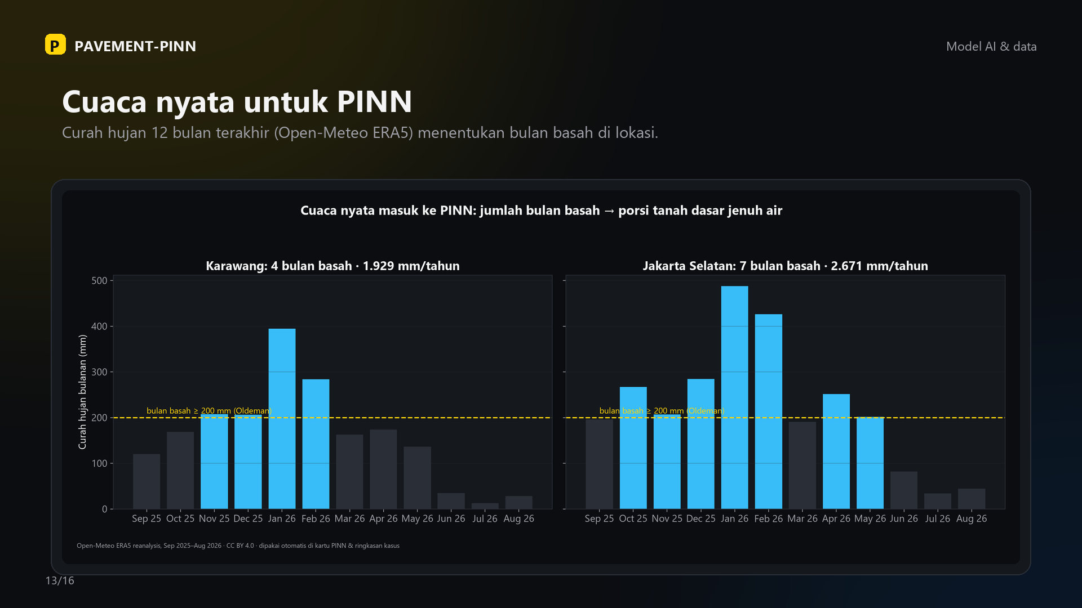

Slide 20

LOGO INTEL
LOGO INTEL AI GLOBAL
IMPACT FESTIVAL 2026
Demo
Training PINN (rekaman run asli)

Slide 21
LOGO INTEL
LOGO INTEL AI GLOBAL
IMPACT FESTIVAL 2026
Demo
Proses deteksi AI pada foto jalan nyata

Slide 22
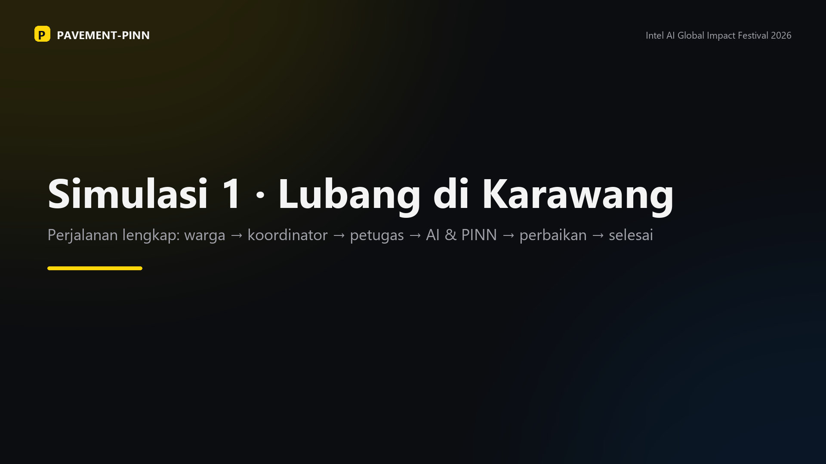

Slide 23
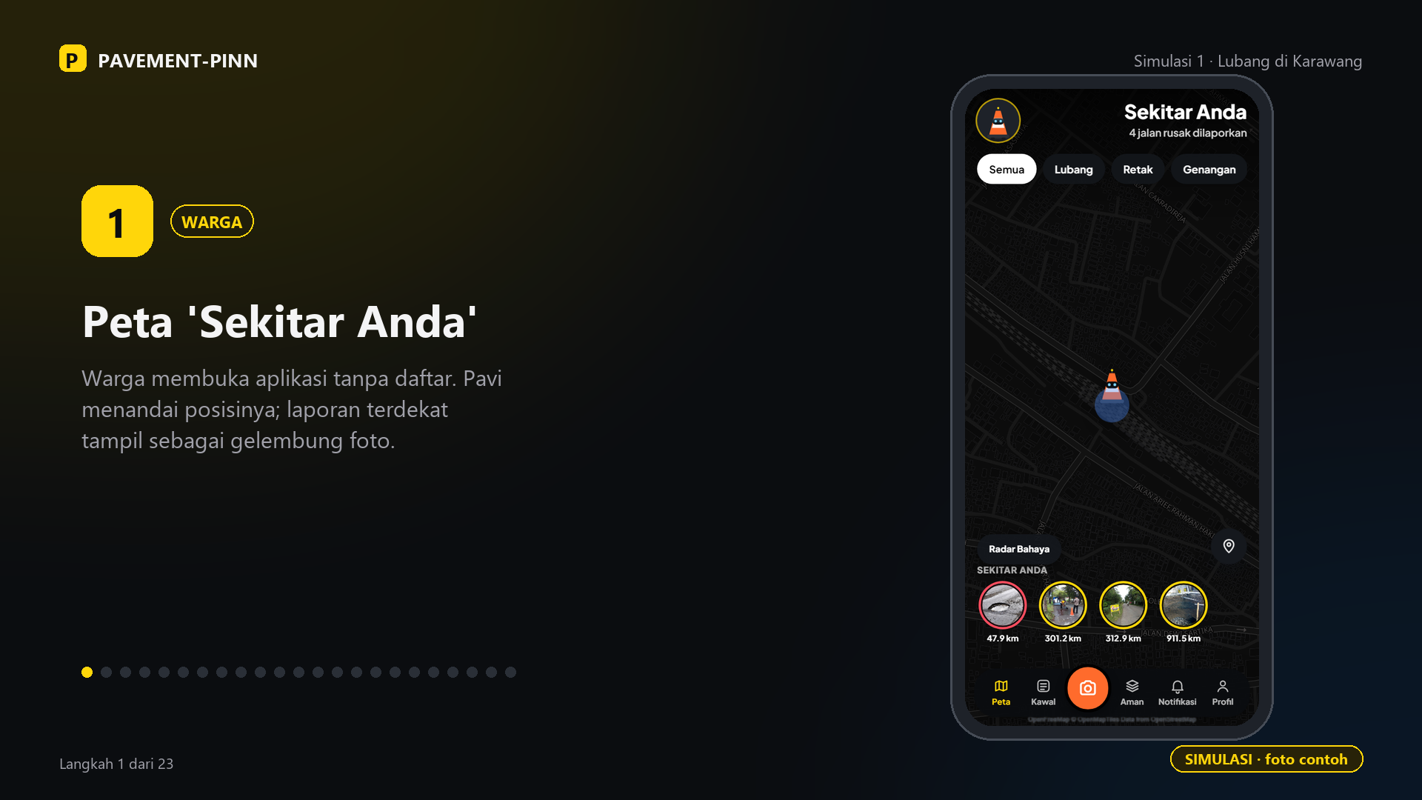

Slide 24
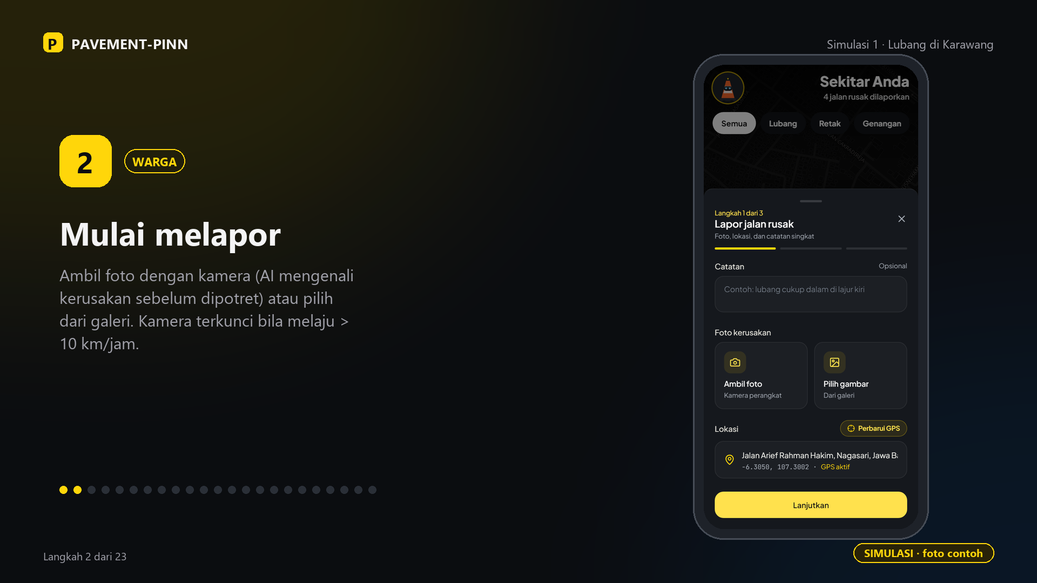

Slide 25
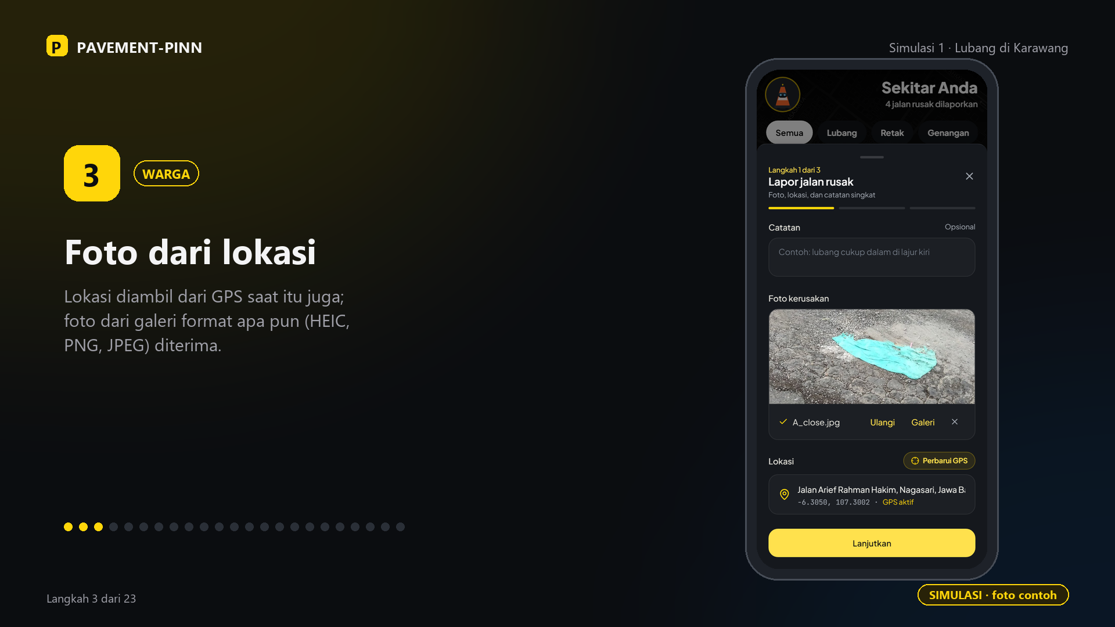

Slide 26
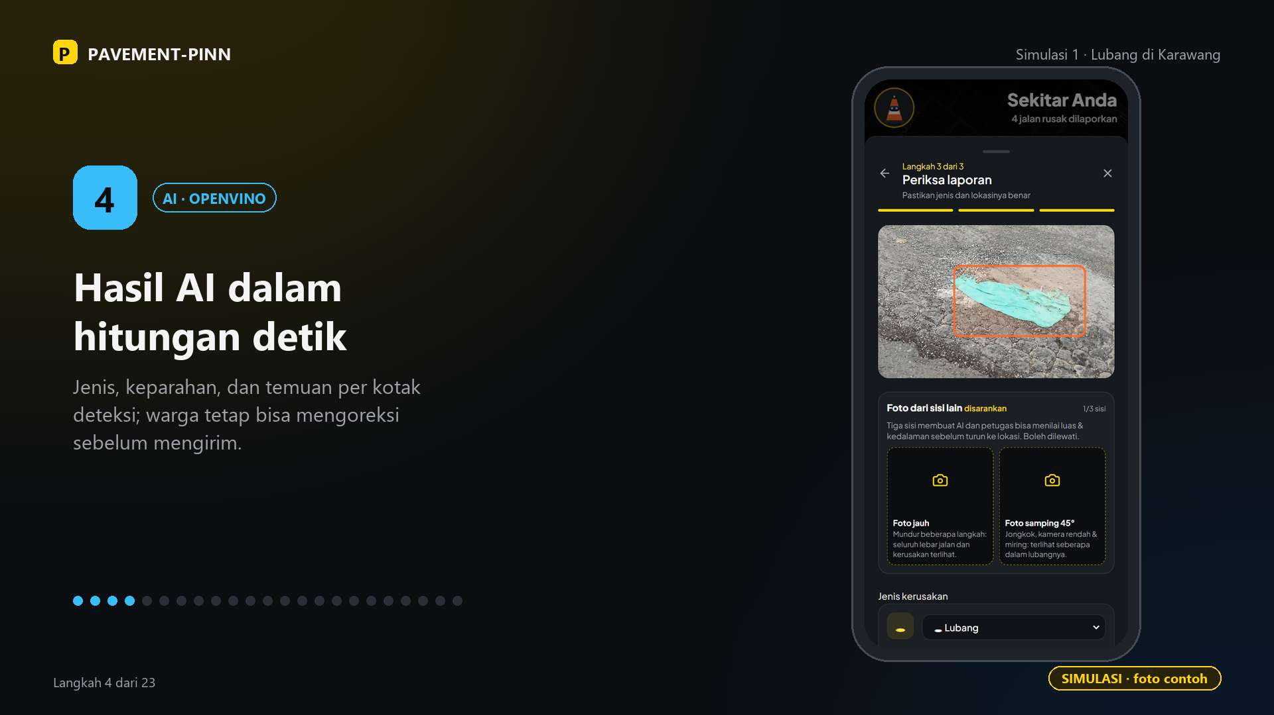

Slide 27
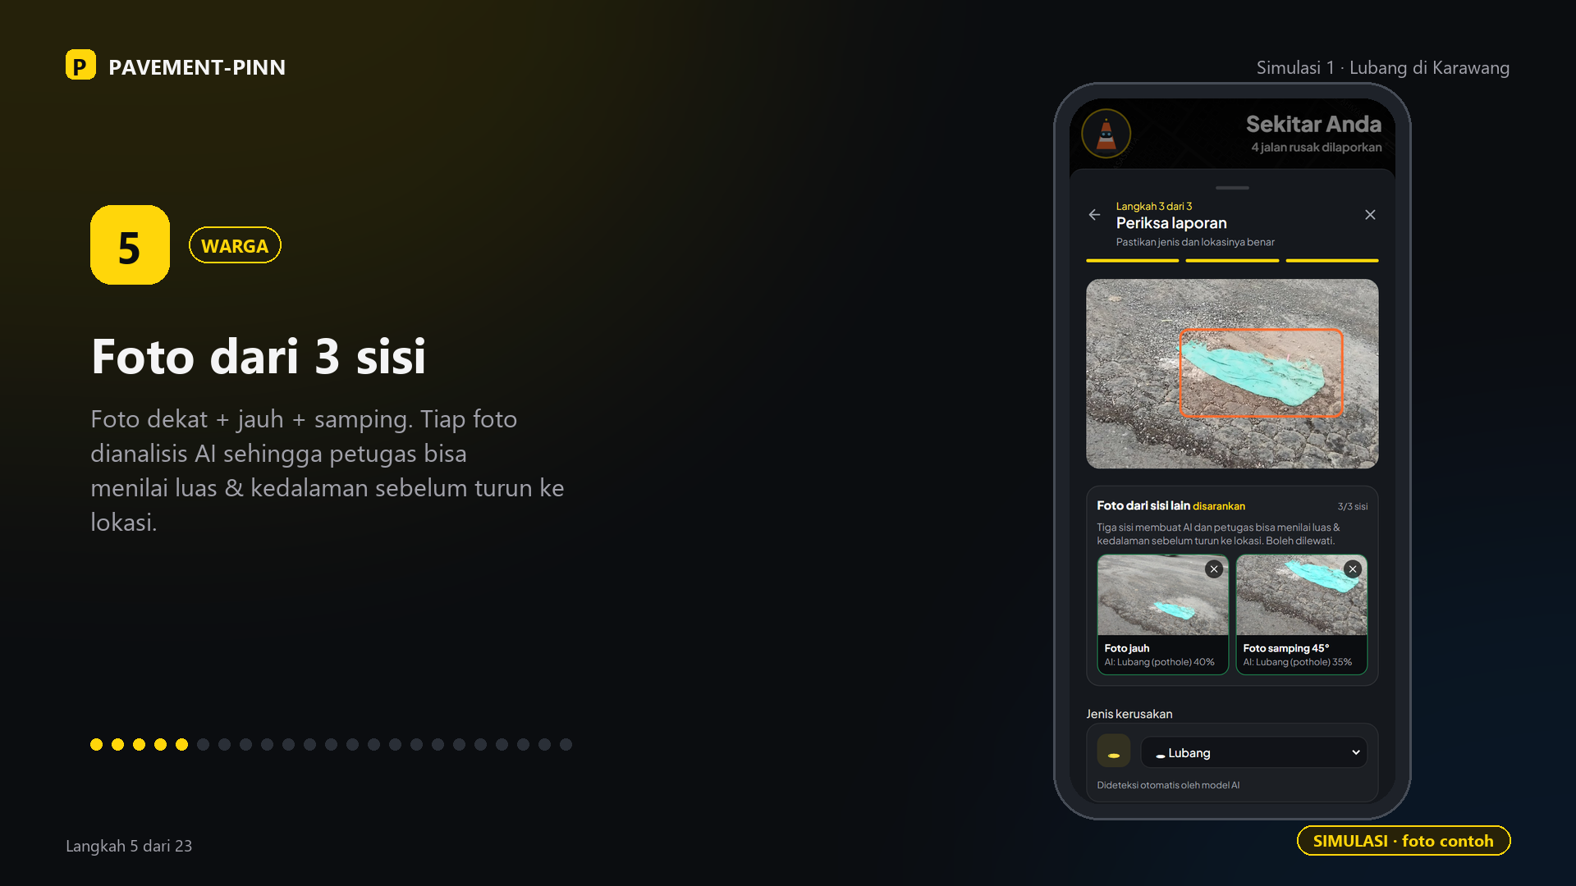

Slide 28
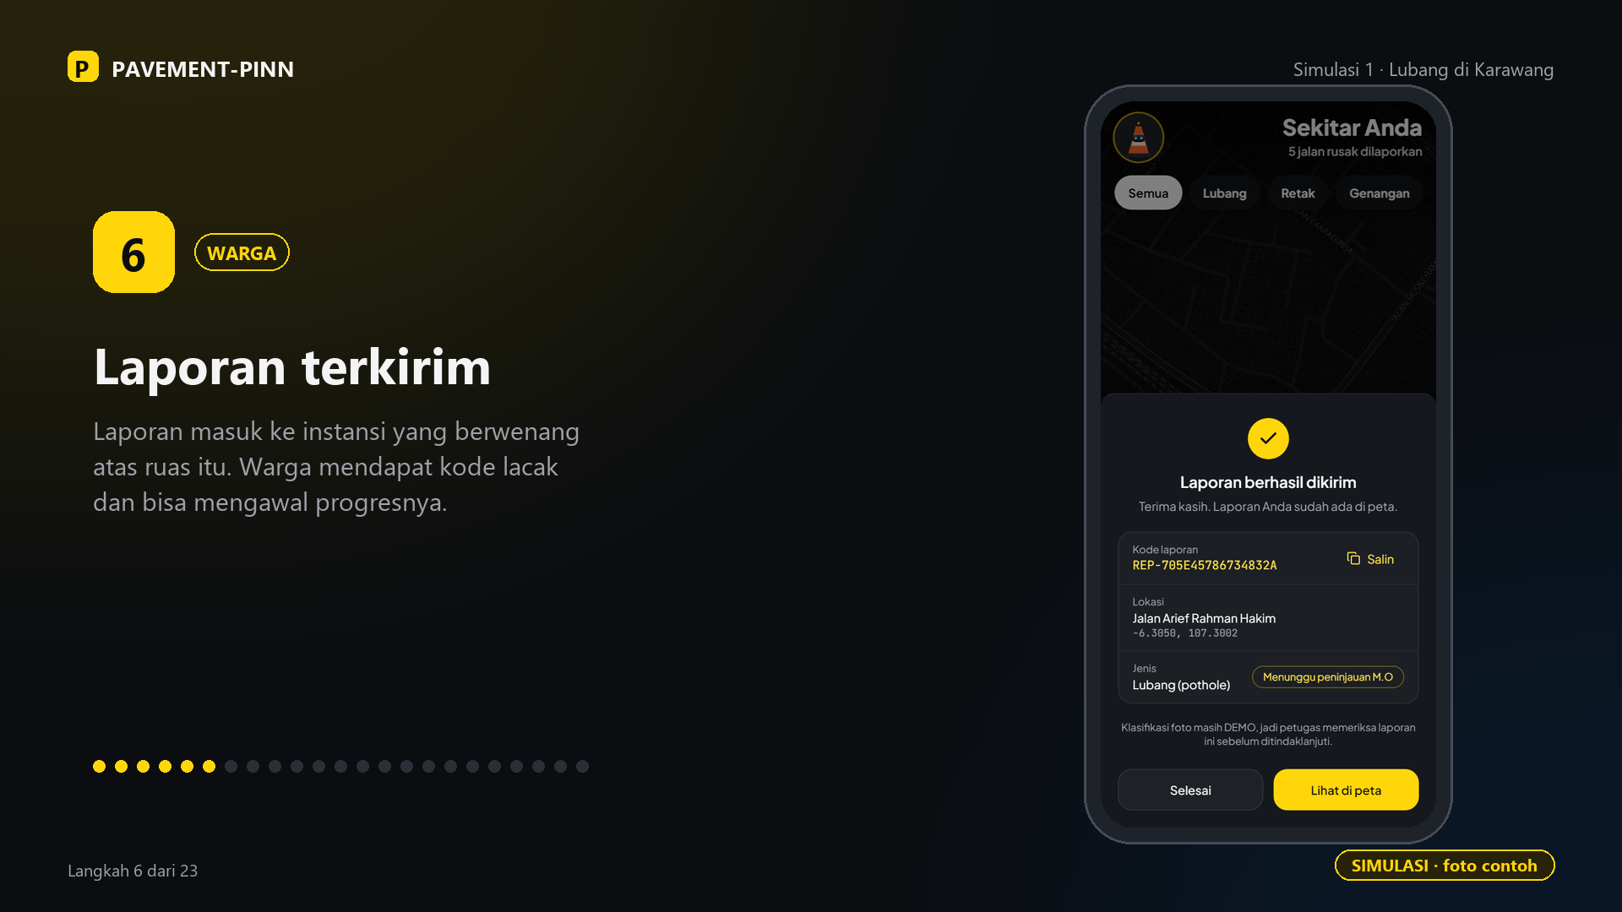

Slide 29
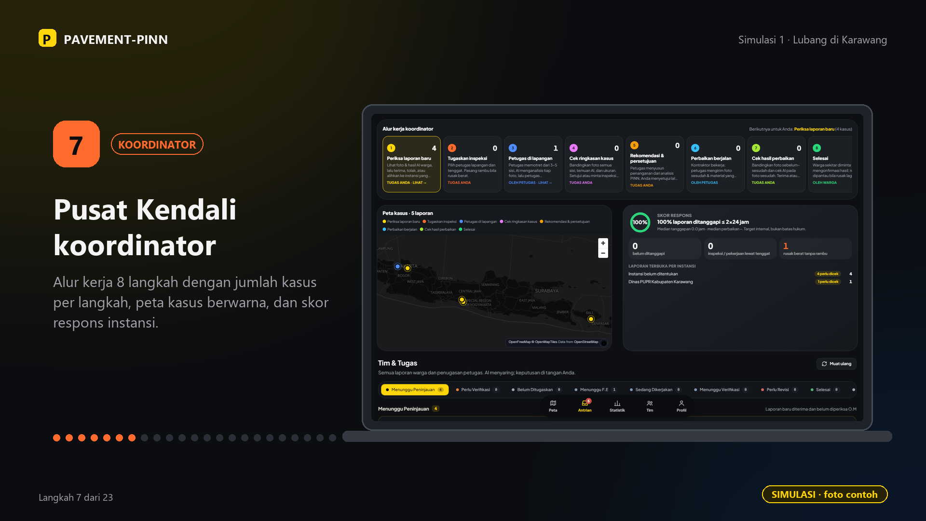

Slide 30
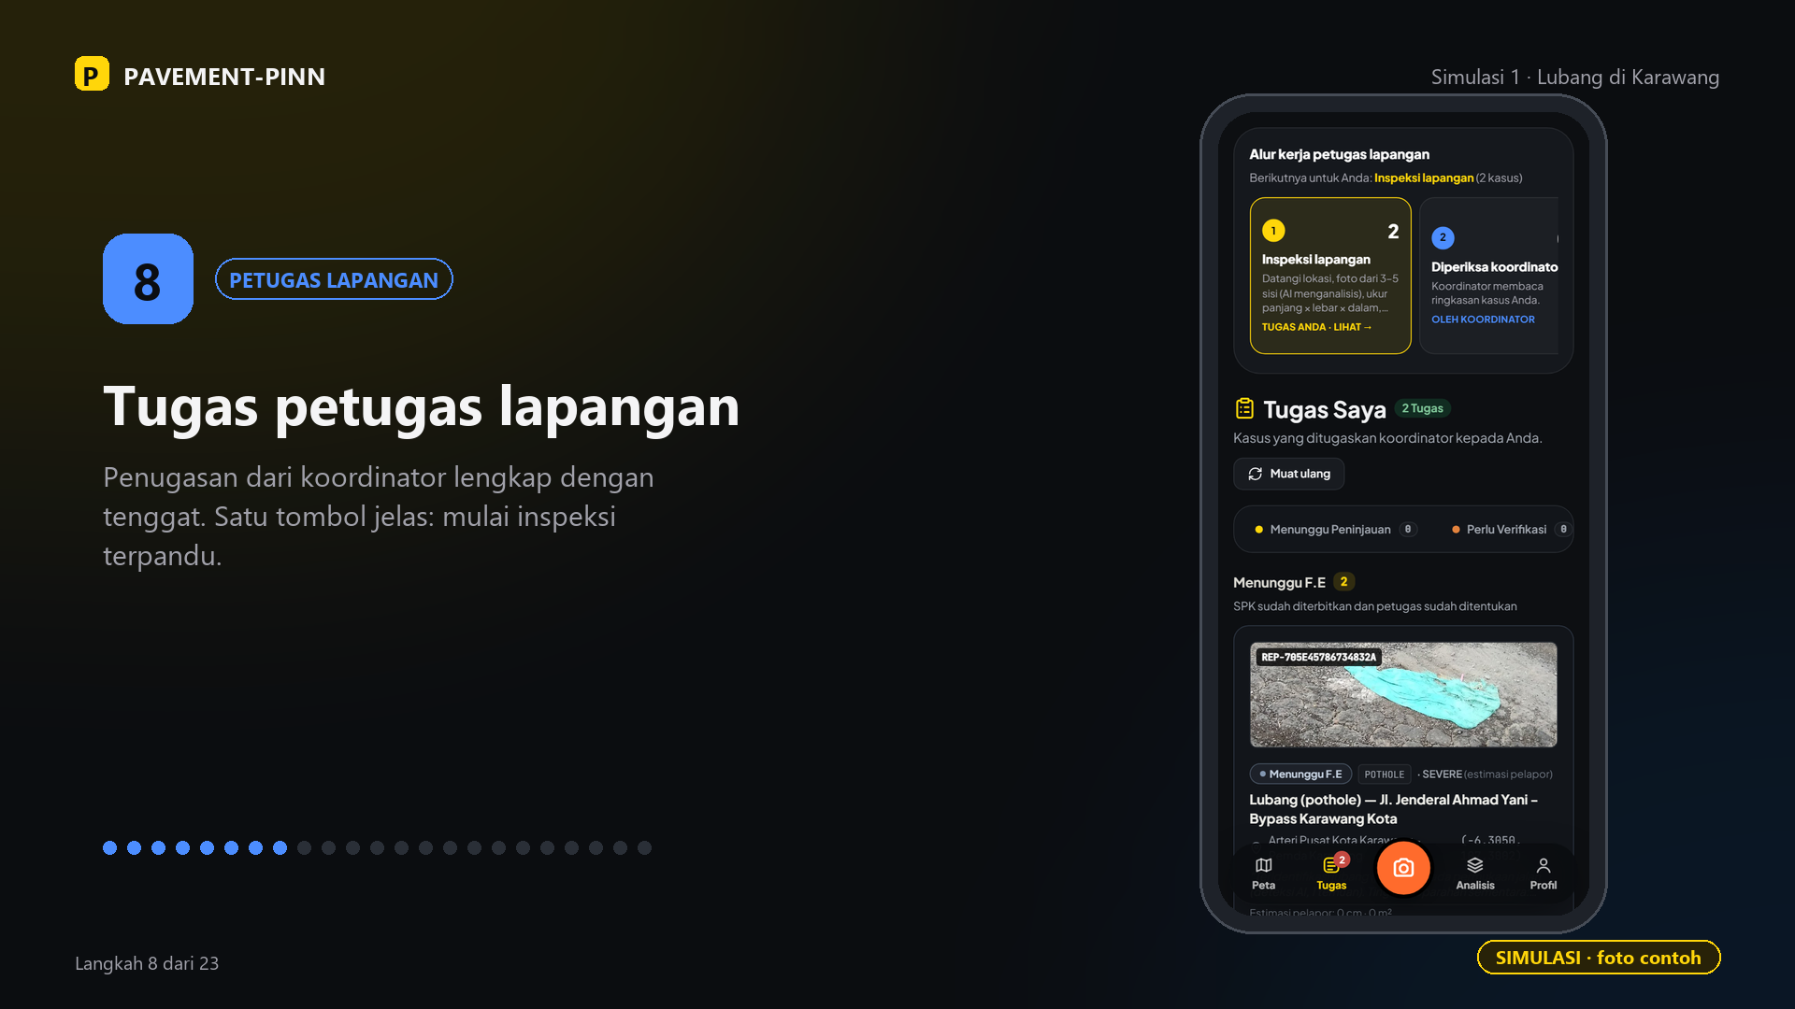

Slide 31
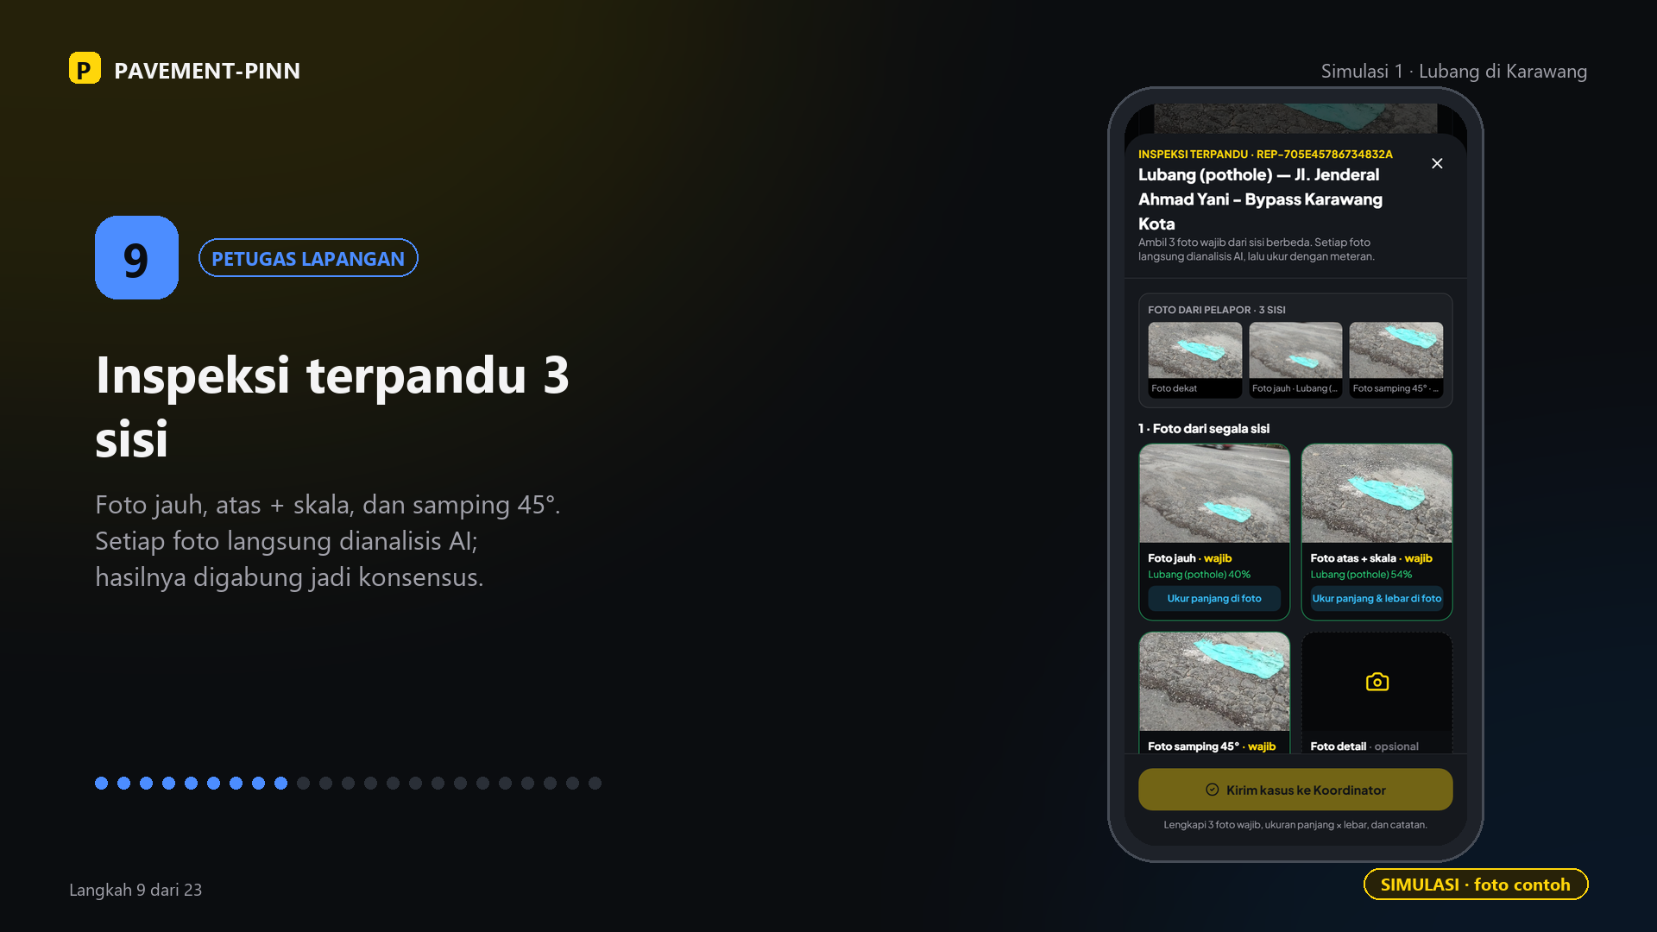

Slide 32
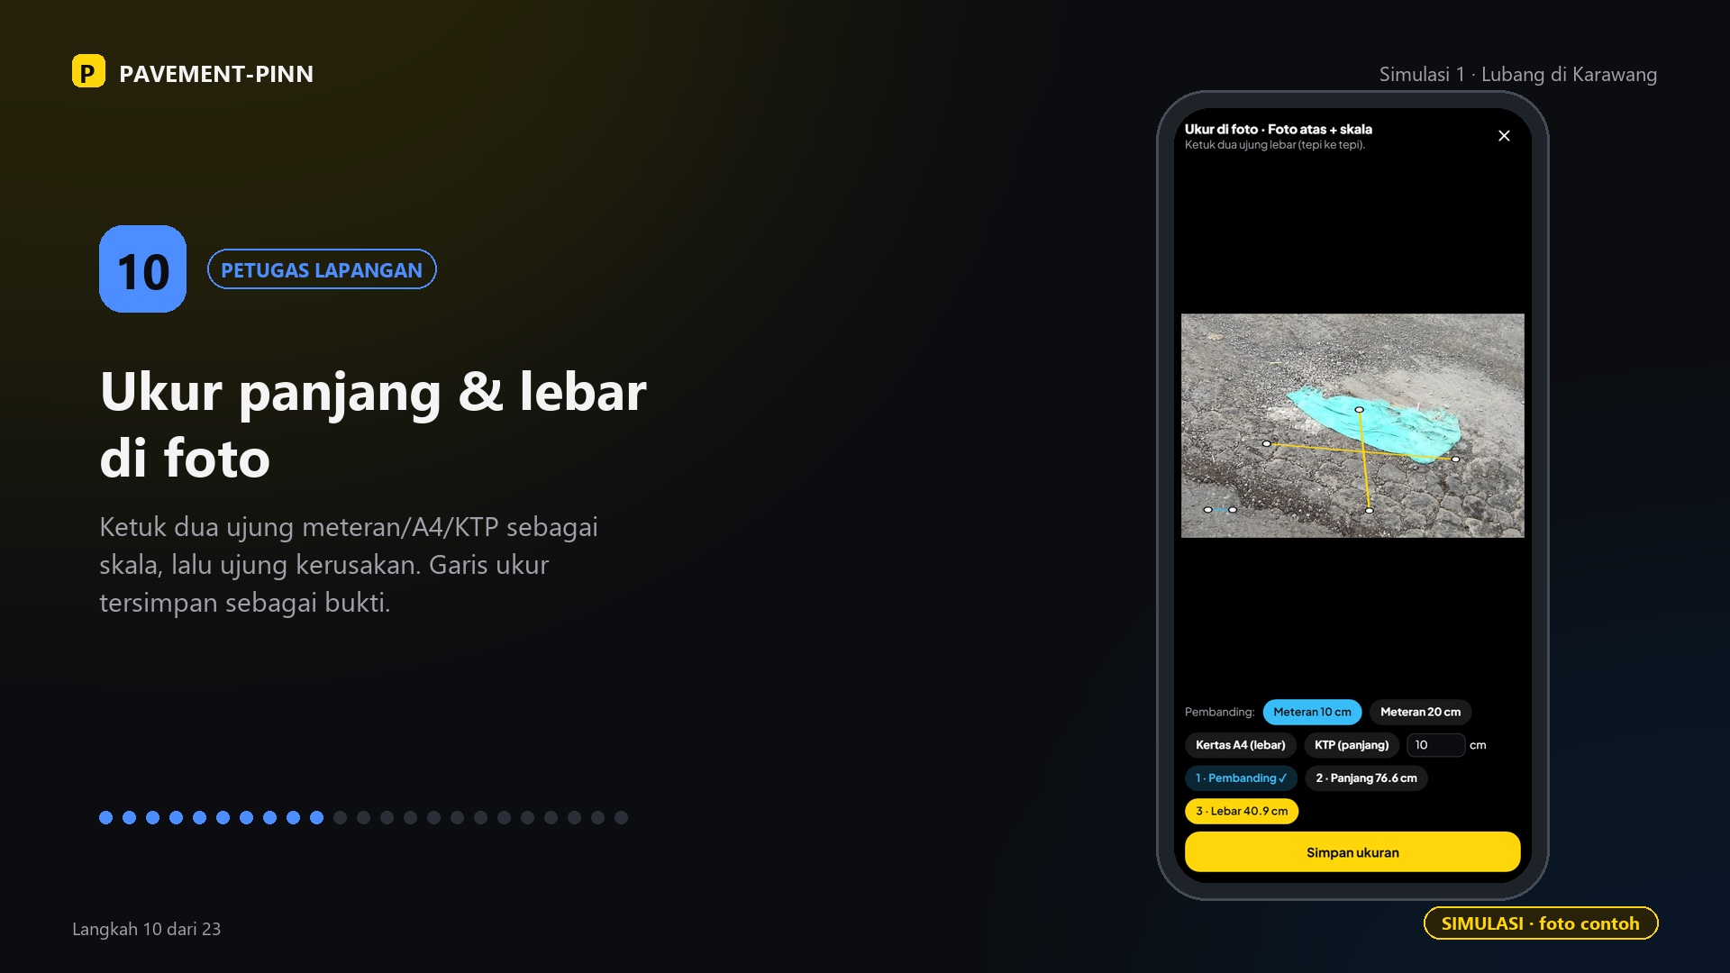

Slide 33
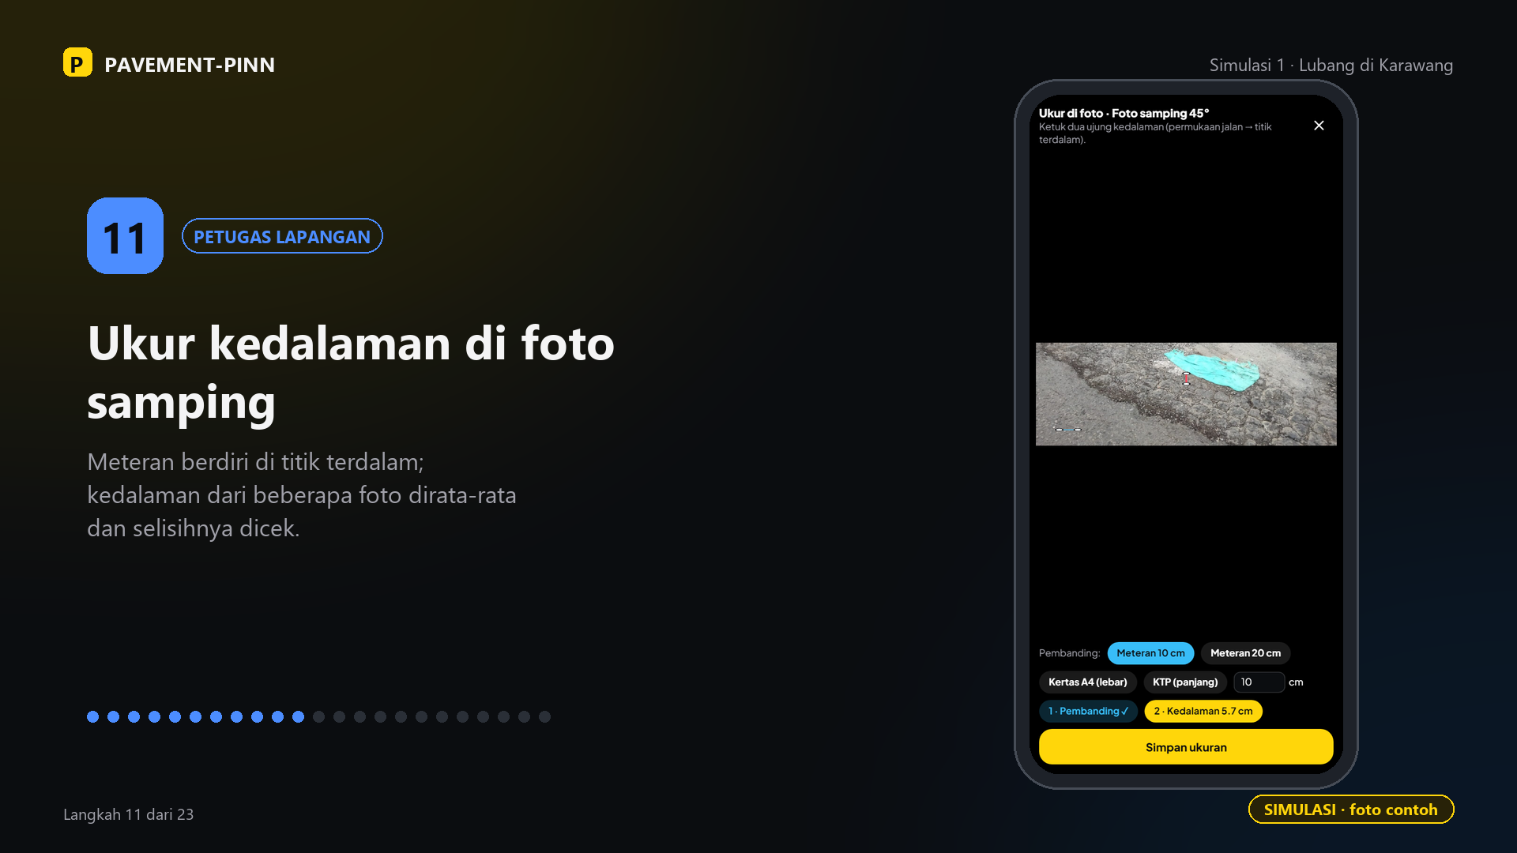

Slide 34
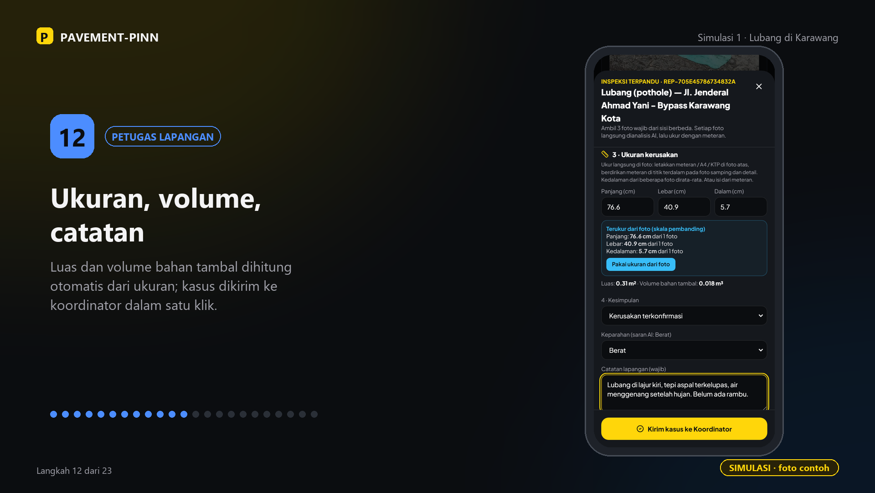

Slide 35
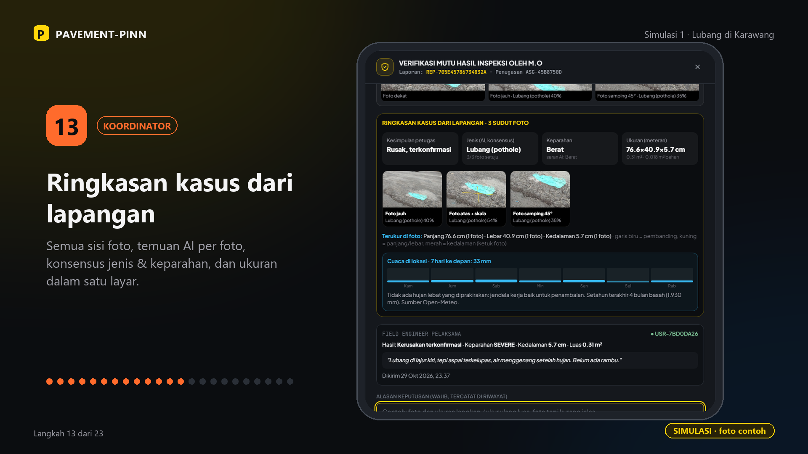

Slide 36
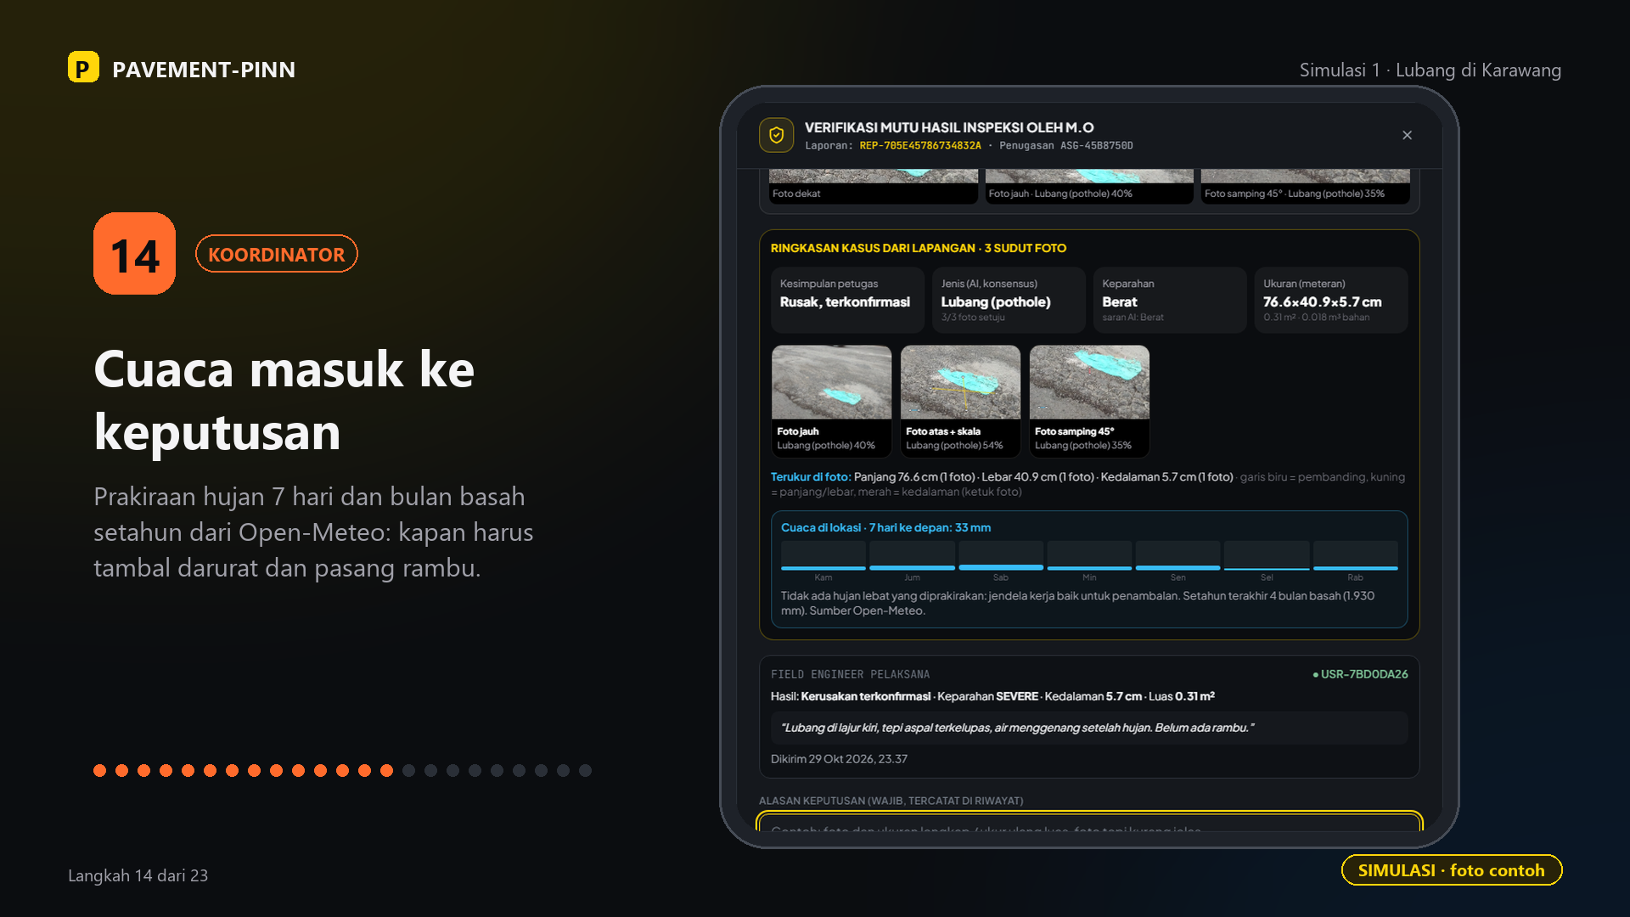

Slide 37
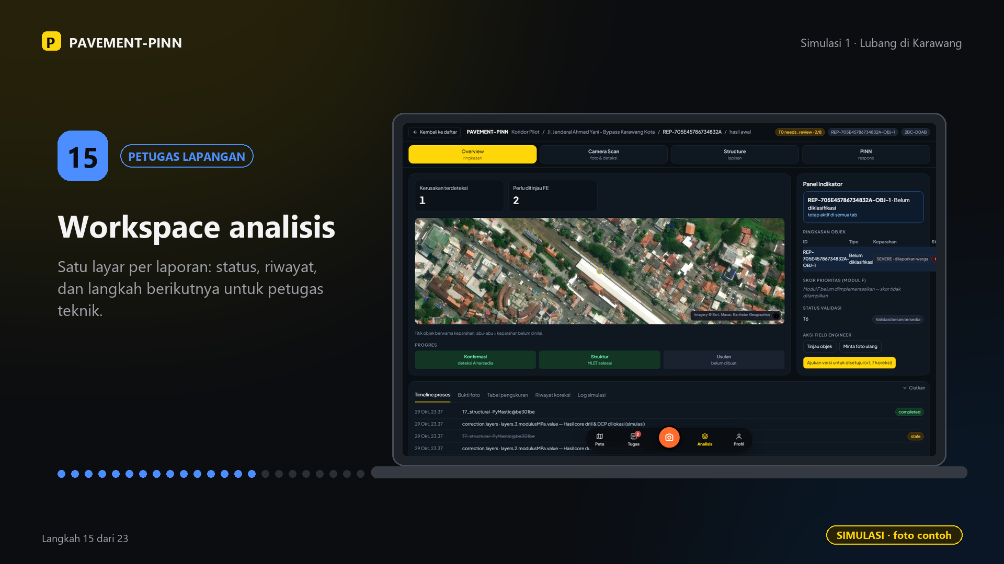

Slide 38
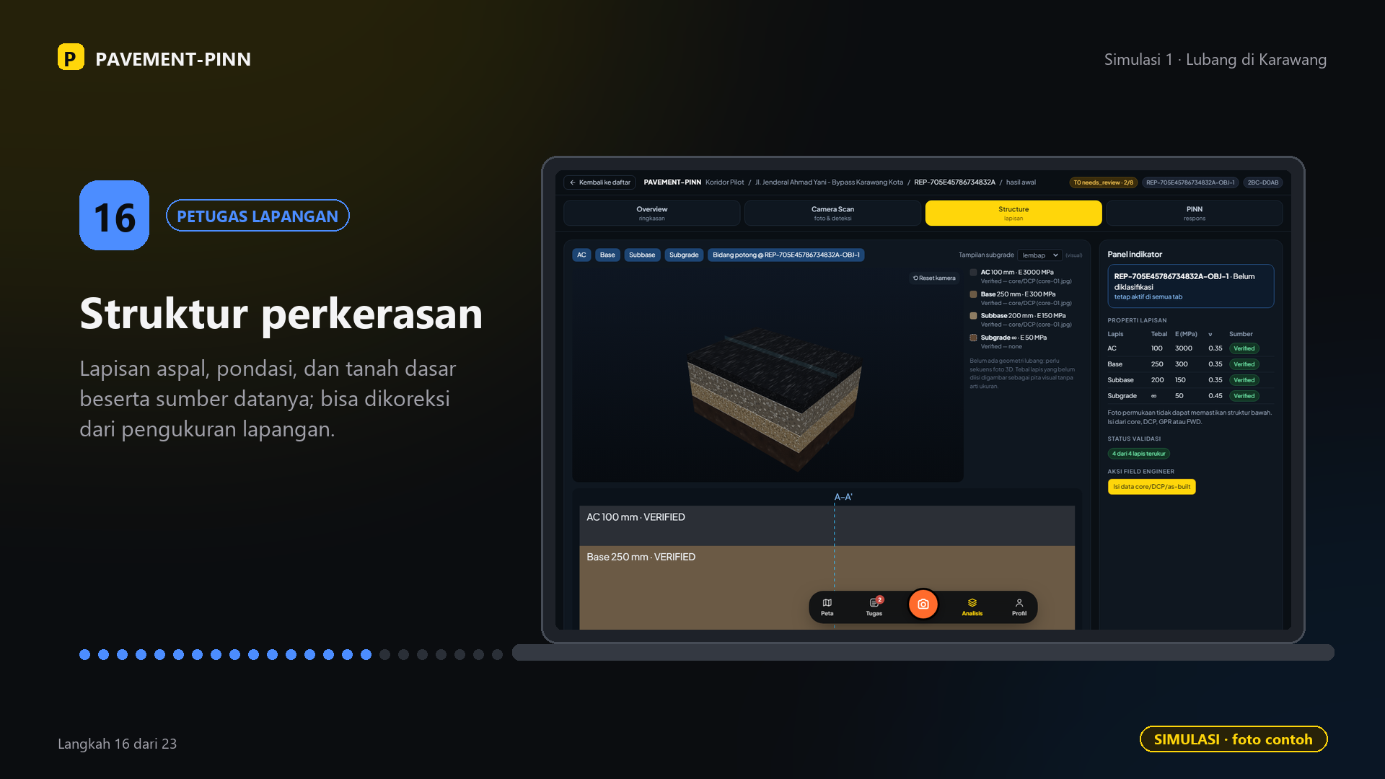

Slide 39
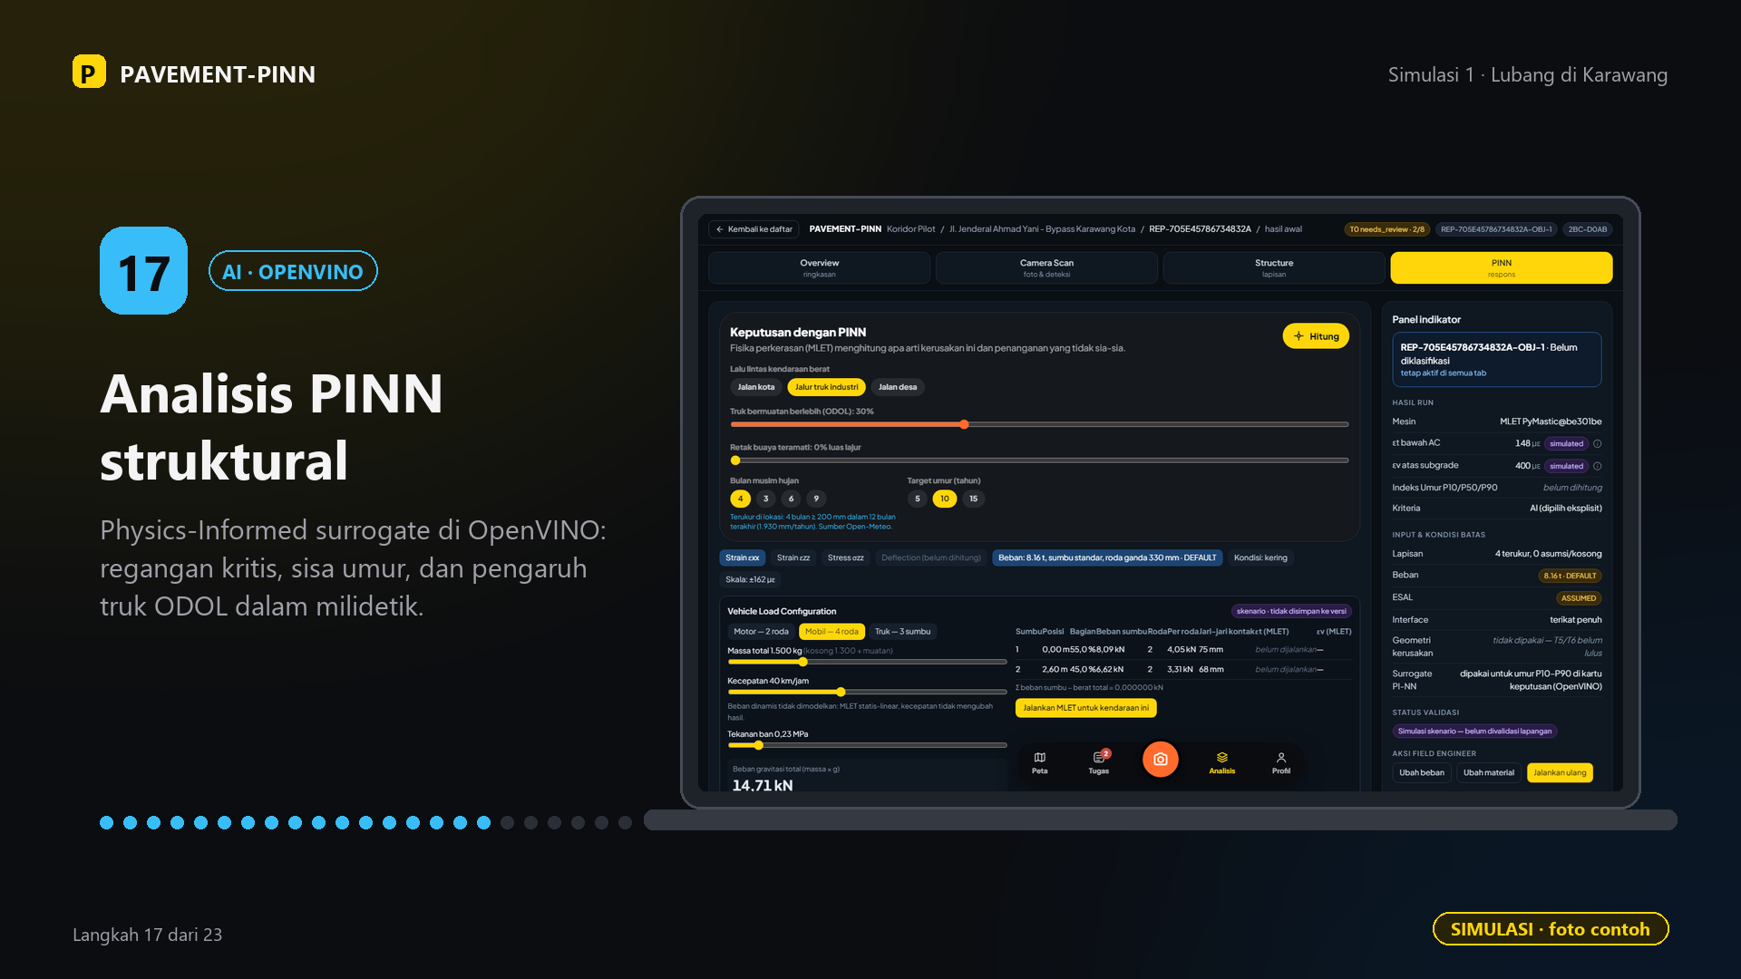

Slide 40
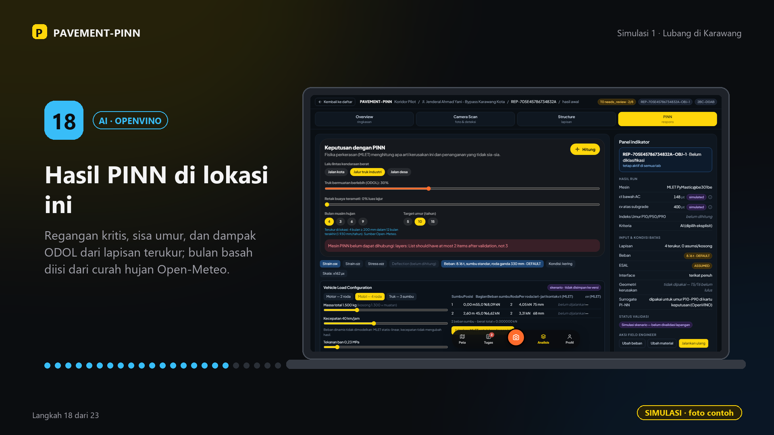

Slide 41
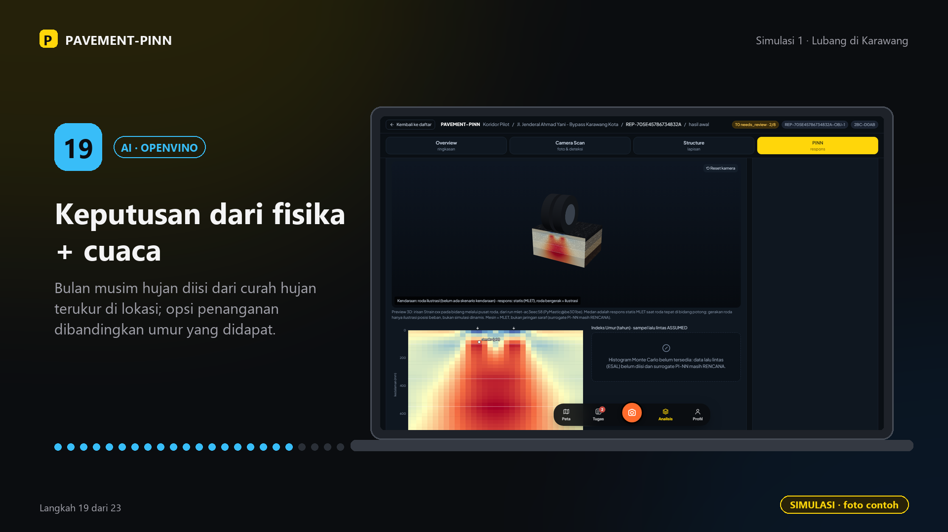

Slide 42
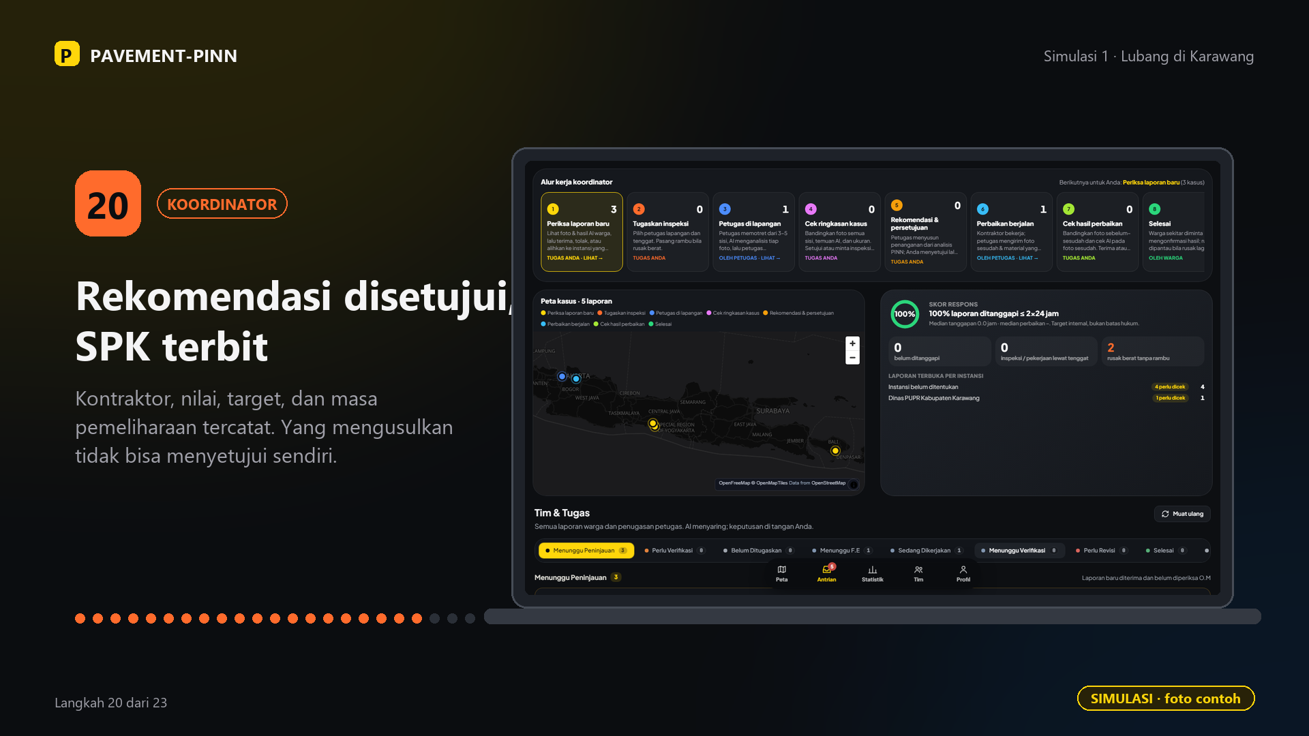

Slide 43
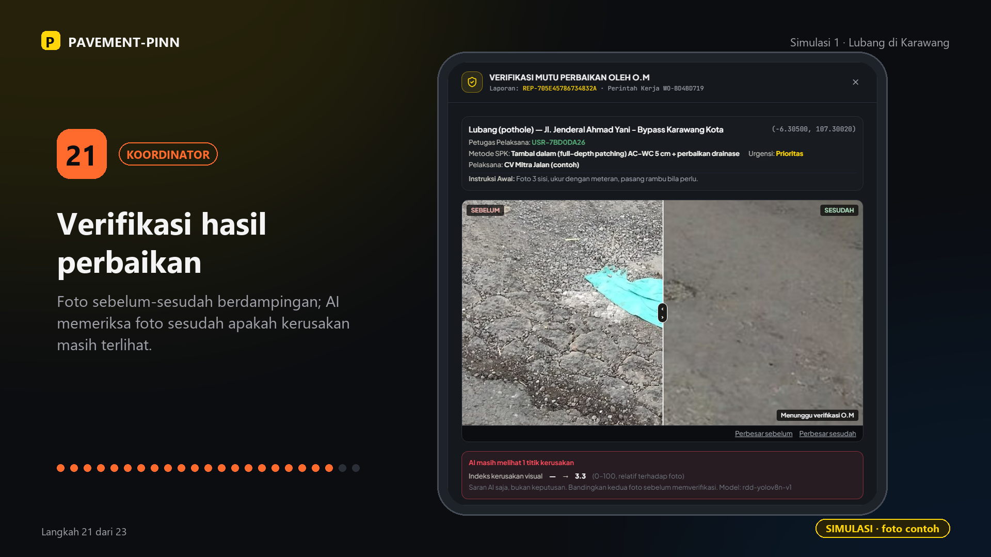

Slide 44
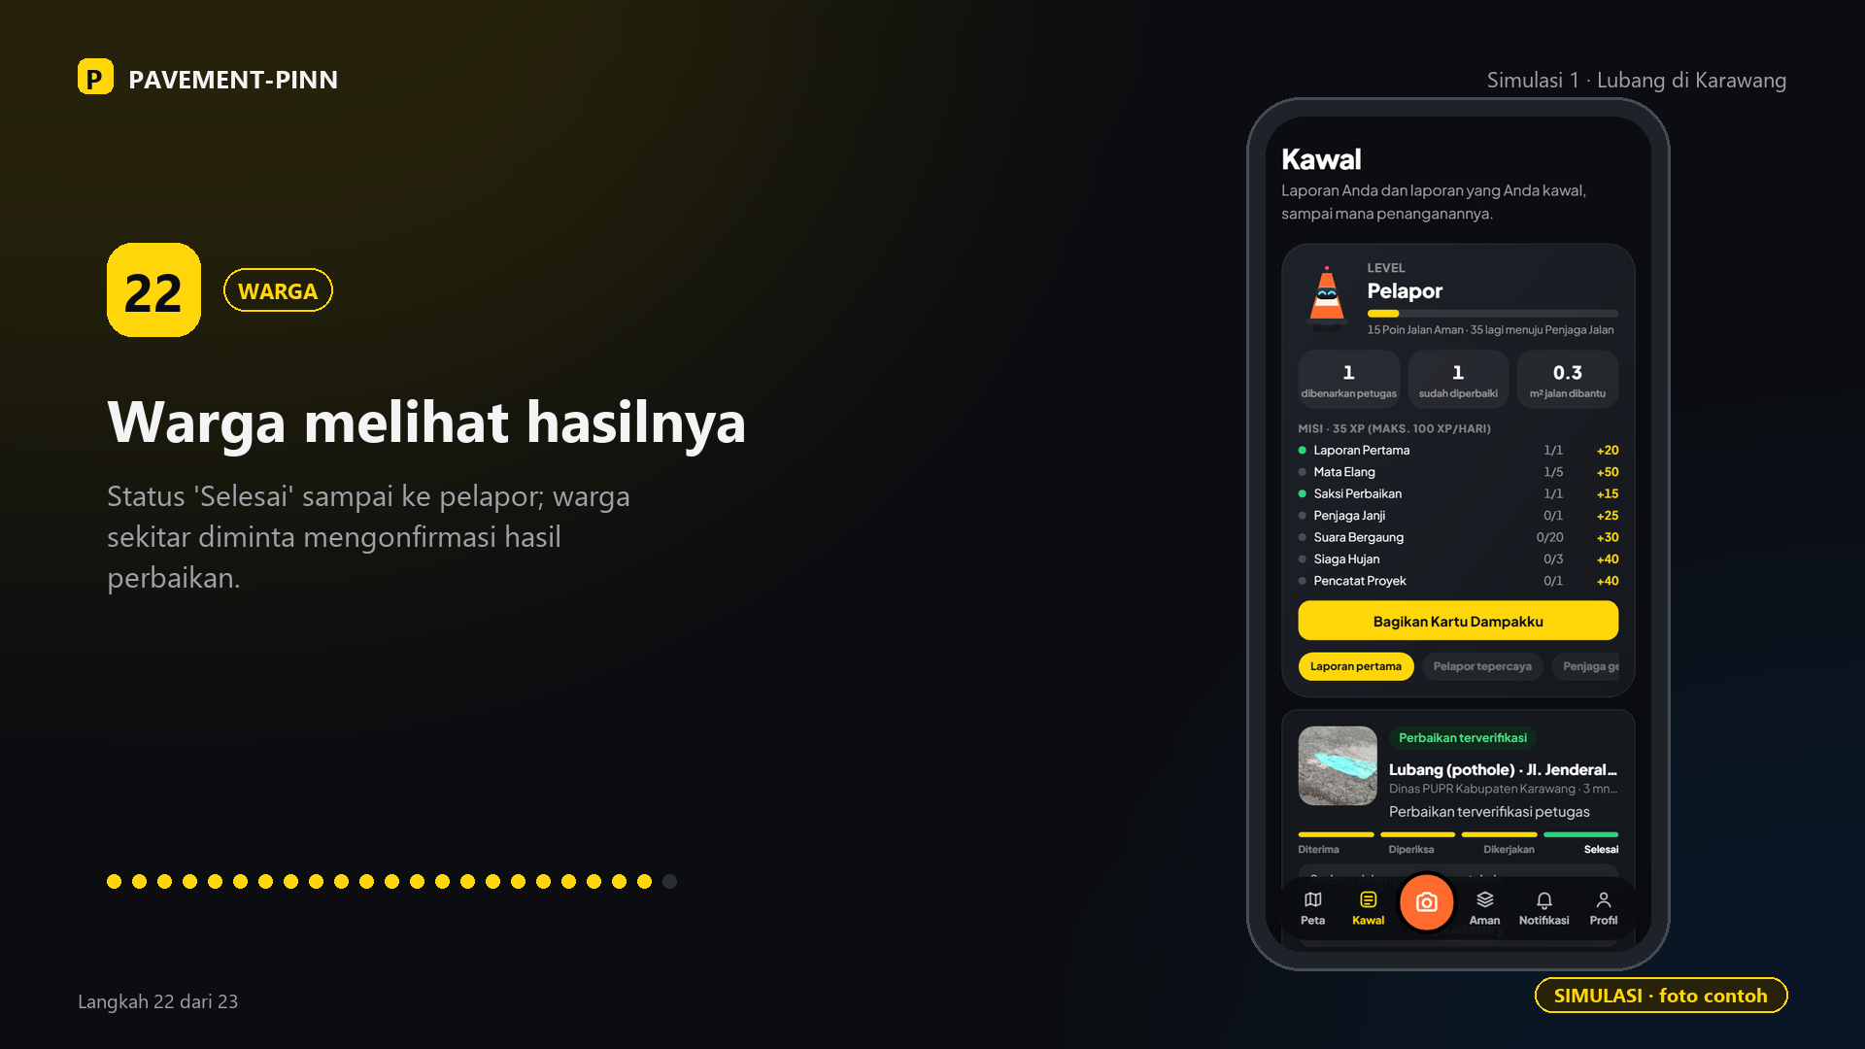

Slide 45
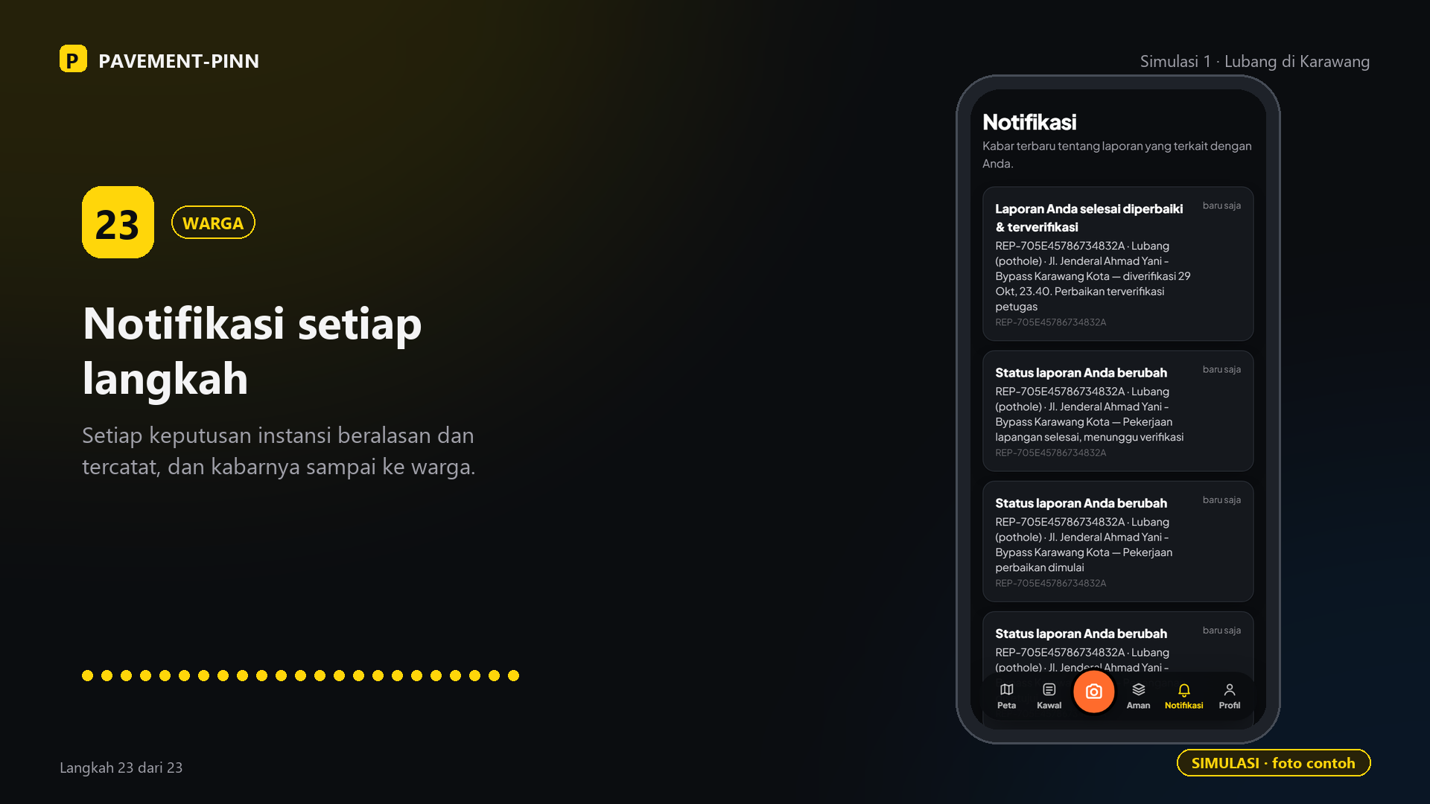

Slide 46
LOGO INTEL
LOGO INTEL AI GLOBAL
IMPACT FESTIVAL 2026
Demo
Rekaman layar: simulasi A warga-melapor

Slide 47
LOGO INTEL
LOGO INTEL AI GLOBAL
IMPACT FESTIVAL 2026
Demo
Rekaman layar: simulasi A petugas-inspeksi

Slide 48
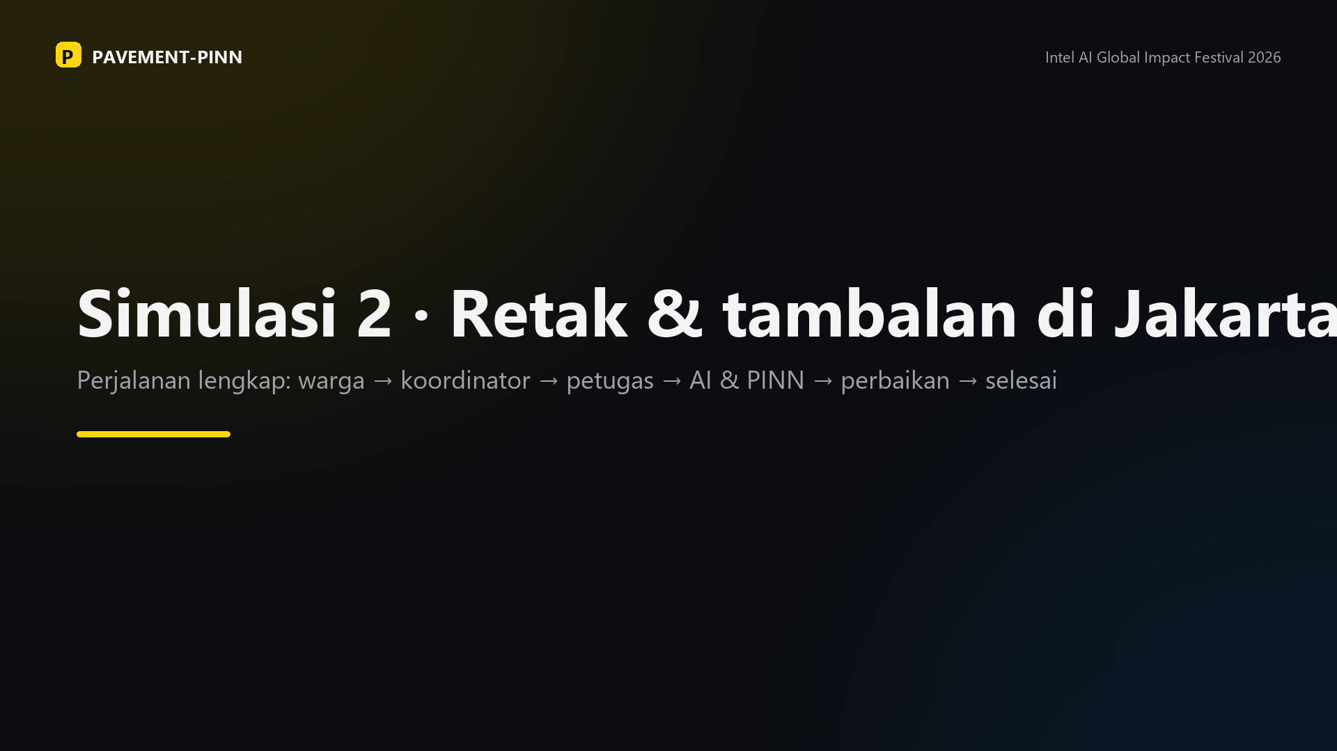

Slide 49


Slide 50
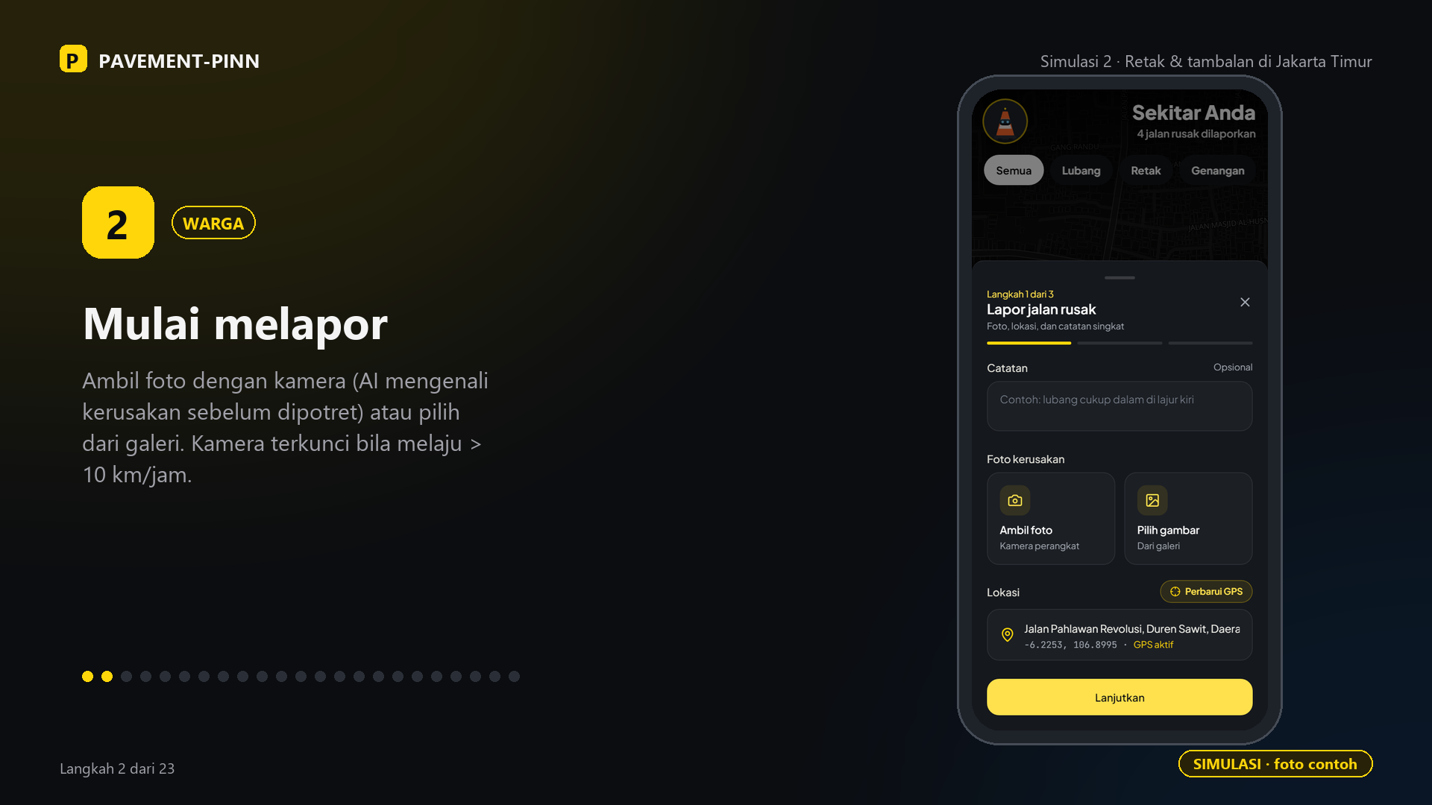

Slide 51
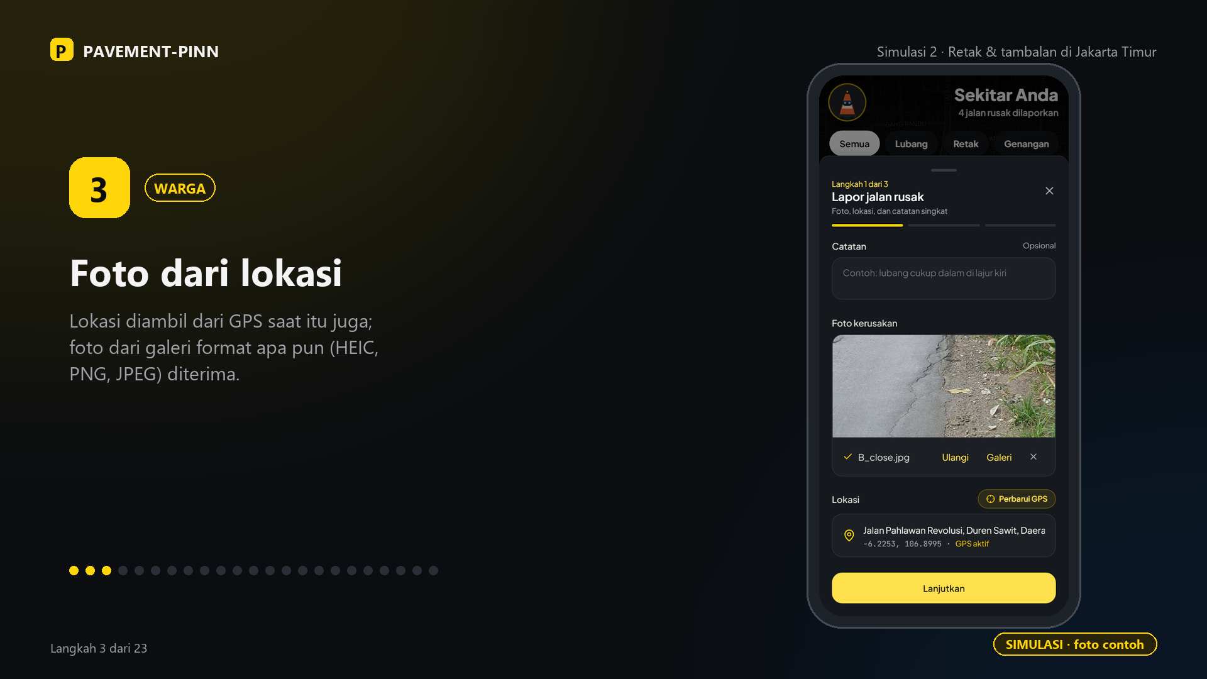

Slide 52
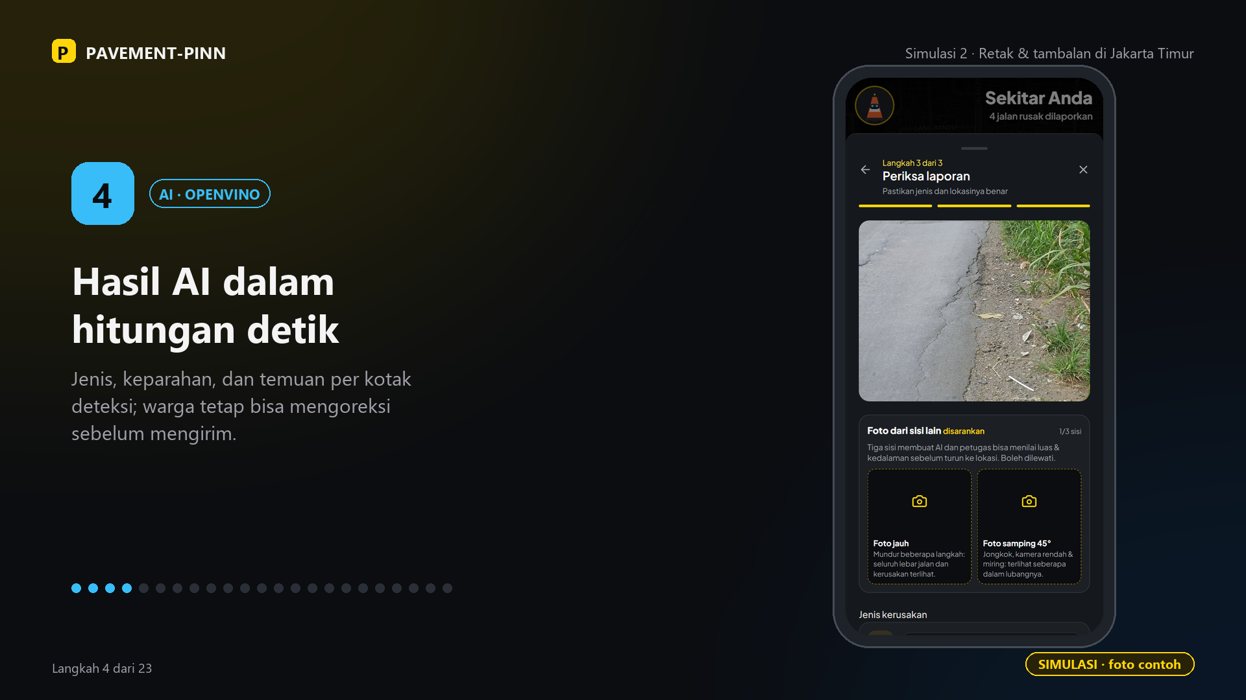

Slide 53
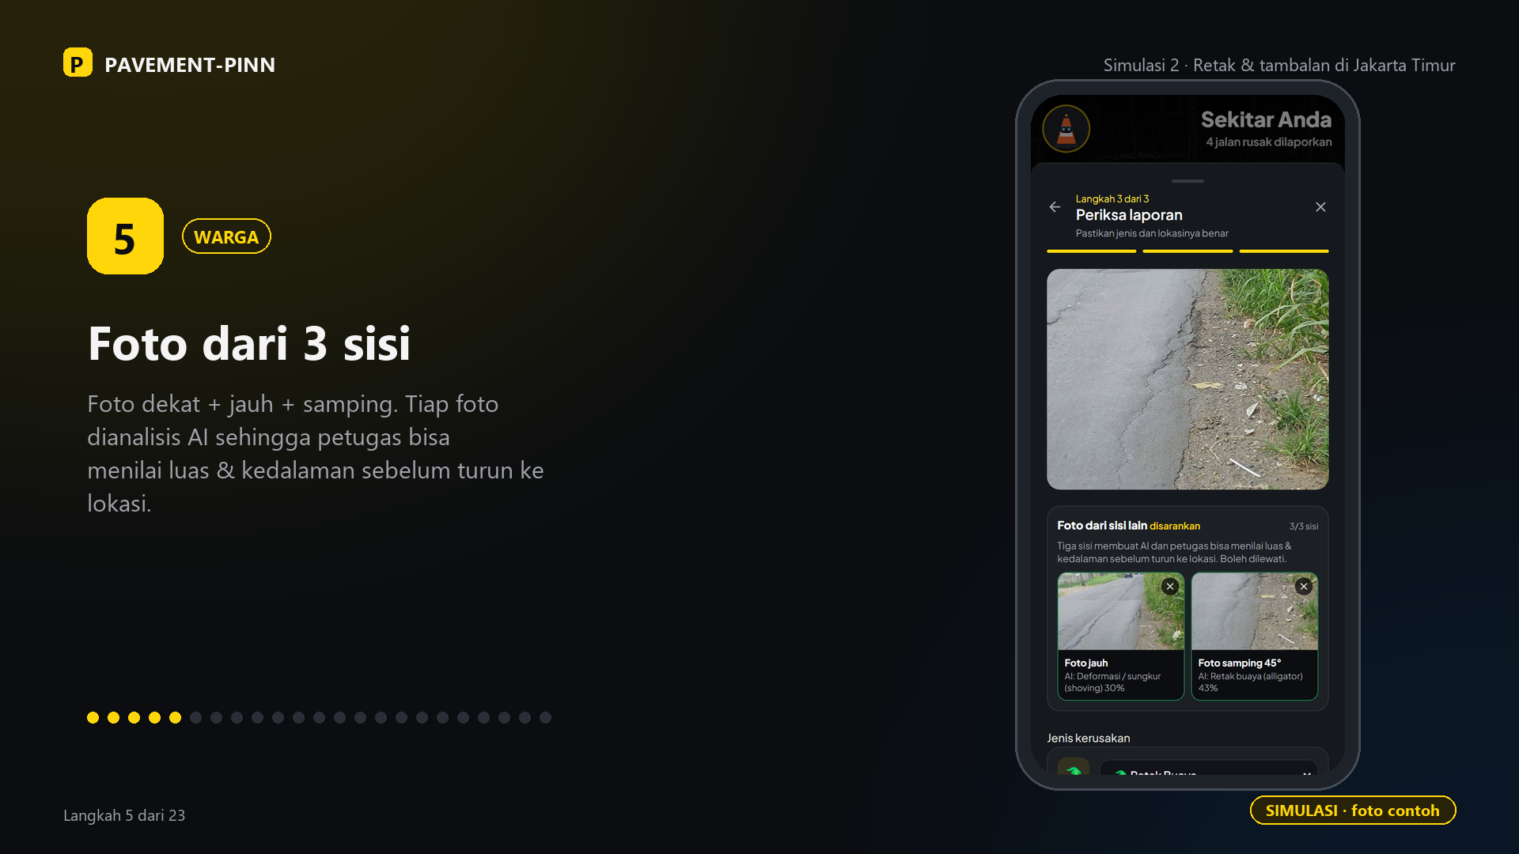

Slide 54


Slide 55


Slide 56
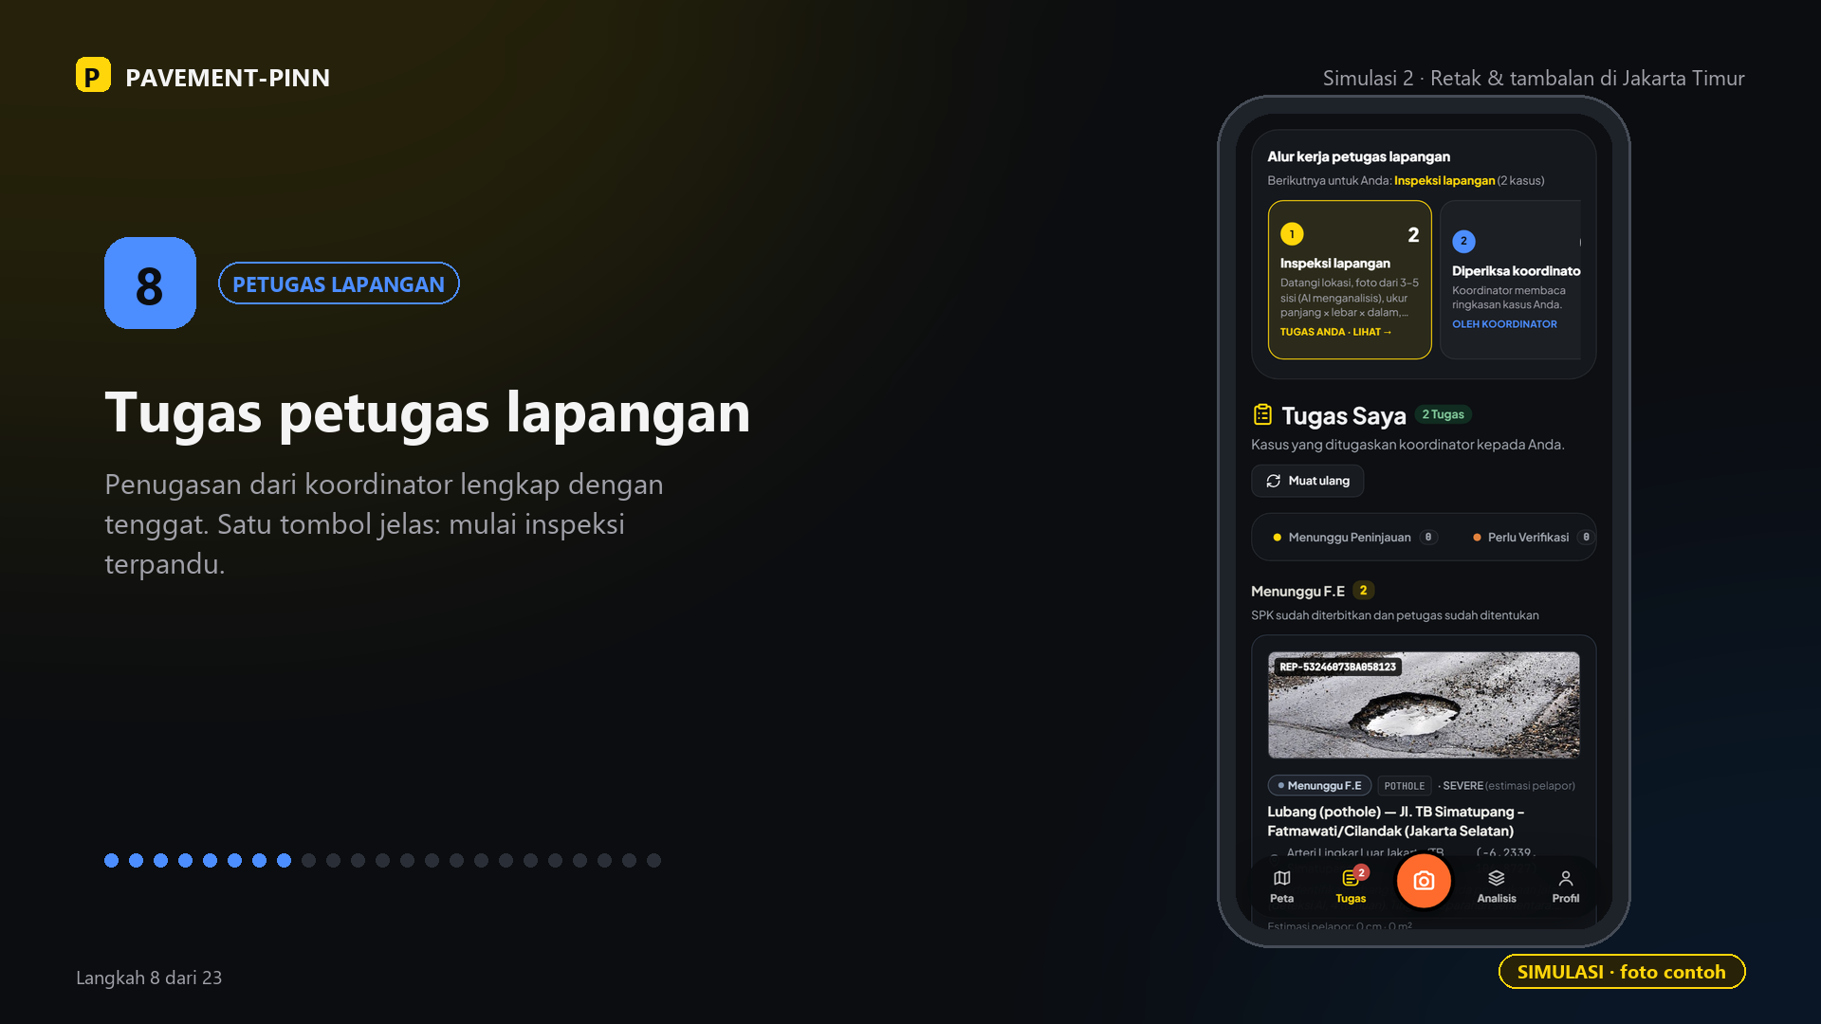

Slide 57
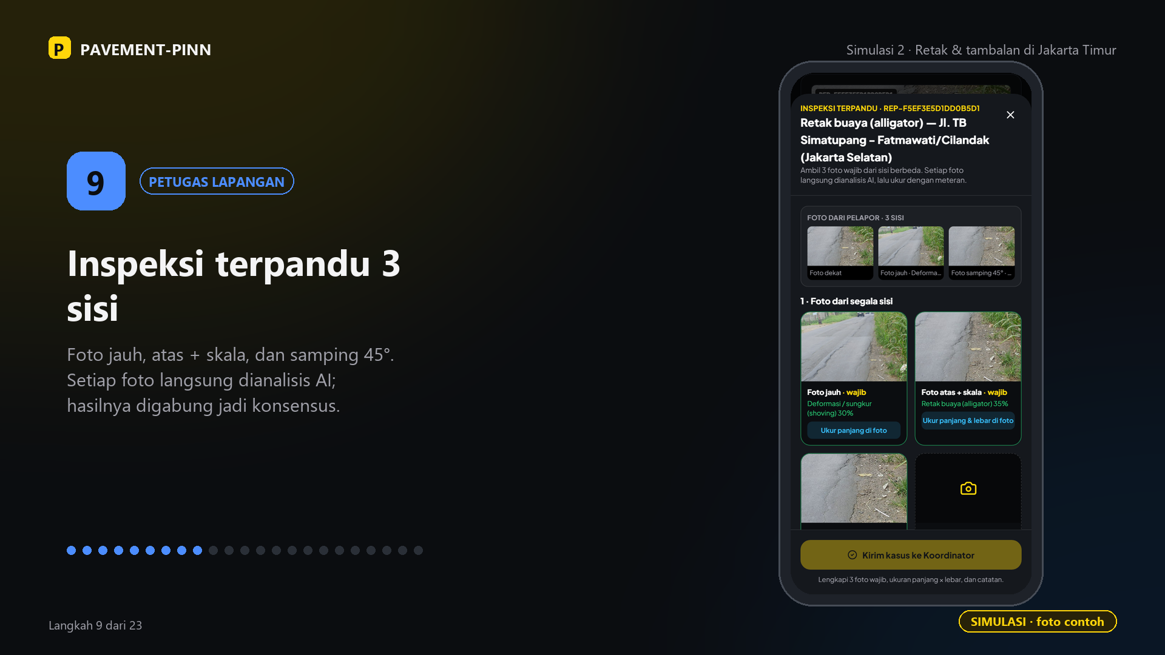

Slide 58
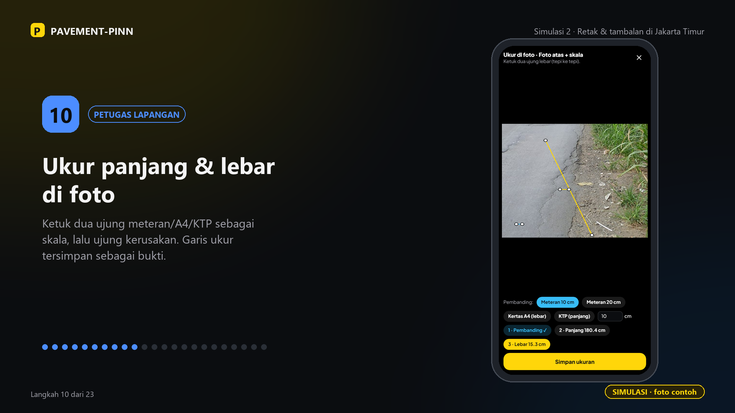

Slide 59
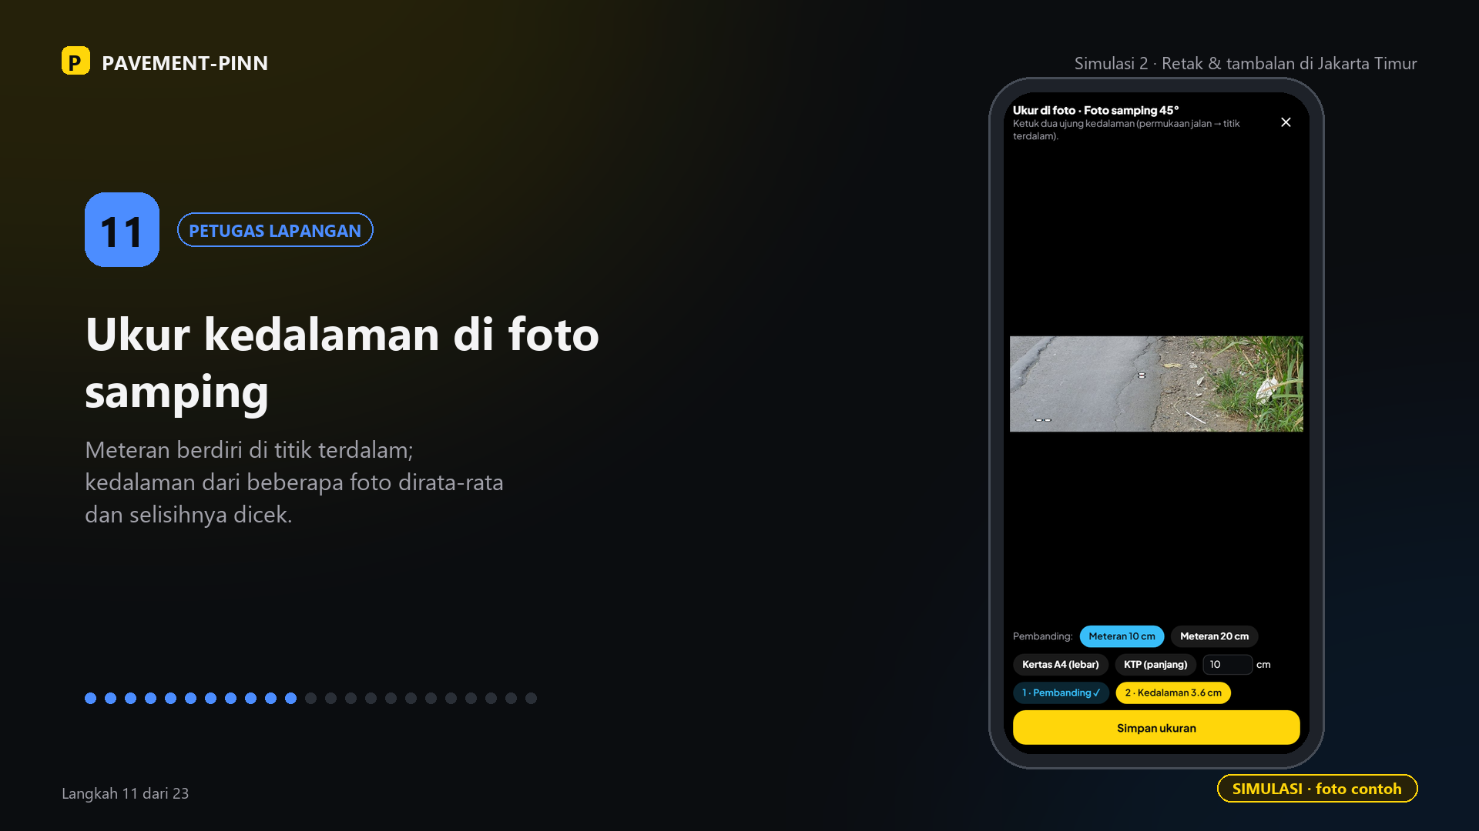

Slide 60
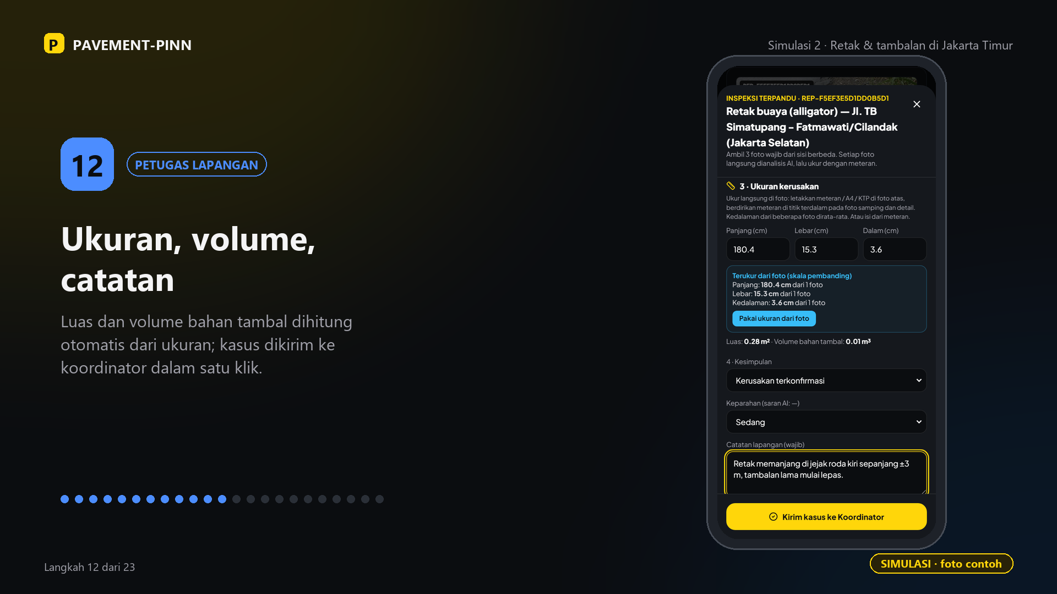

Slide 61


Slide 62


Slide 63


Slide 64


Slide 65


Slide 66


Slide 67


Slide 68


Slide 69


Slide 70


Slide 71


Slide 72
LOGO INTEL
LOGO INTEL AI GLOBAL
IMPACT FESTIVAL 2026
Demo
Rekaman layar: simulasi B warga-melapor

Slide 73
LOGO INTEL
LOGO INTEL AI GLOBAL
IMPACT FESTIVAL 2026
Demo
Rekaman layar: simulasi B petugas-inspeksi

Slide 74
LOGO INTEL
LOGO INTEL AI GLOBAL
IMPACT FESTIVAL 2026
6 · AI yang bertanggung jawab
Manusia tetap memutuskan
⚖
Setiap keputusan staf wajib beralasan dan tercatat (audit log).
⚖
Hasil AI dari klien dibuang; server hanya memakai analisis dari penyimpanannya sendiri.
⚖
EXIF foto dihapus, lokasi dari GPS saat itu, bahasa netral tanpa tuduhan.
⚖
Pengusul penanganan tidak bisa menyetujui sendiri; angka diberi label terukur/asumsi.

Slide 75
LOGO INTEL
LOGO INTEL AI GLOBAL
IMPACT FESTIVAL 2026
7 · Kelayakan & rencana
Dari pilot ke skala kota
↗
Pilot: DKI Jakarta + Karawang dengan 5 instansi (nasional, provinsi, kota/kabupaten).
↗
Berjalan di laptop biasa; siap VPS/Docker (deploy_vm.sh, docker-compose).
↗
Berikutnya: uji NPU Intel Core Ultra, akurasi lapangan ≥ 20 foto/kelas, uji SUS warga & petugas.
↗
Skala: basis data, integrasi SIM jalan instansi, data WIM untuk beban truk.

Slide 76
LOGO INTEL
LOGO INTEL AI GLOBAL
IMPACT FESTIVAL 2026
Terima kasih
Terima kasih
Coba langsung: https://avlfelo.tail8b73d2.ts.net
Kode & dokumentasi: github.com/muhammadkiro516-netizen/Pavement-PINN-

